Slide 1
Suportang Aklat-Aralin para sa
Pagsasanay sa Pagmamaneho ng
Aerial Work Platfrom Vehicle
Powerpoint Material para sa Pagsasanay

Slide 2
Kabanata 1
Pangunahing Kaalaman Tungkol sa Aerial Work Platform Vehicle

Slide 3
Kahulugan ng Aerial Work Platform Vehicle
Ang "Aerial Work Platform Vehicle" ay isang makinang ginagamit para sa konstruksyon, inspeksyon, pagkumpuni, sa matataas na lugar, at binubuo ng isang work platform, elevating device, at iba pang mga kagamitan. Ang work platform ay binubuo ng isang elevating device para sa pagtaas at pagbaba ng mga kagamitan, na kayang tumakbo nang mag-isa sa mga hindi tukoy na lugar gamit ang lakas nito.
Ang mga truck ng bumbero gaya ng ladder truck at elevating platform truck na ginagamit ng firelarawanhting organizations para sa mga aktibidad ng pagpatay ng sunog ay hindi kabilang sa aerial work platform vehicle.
*Notification from the Director of Labor Standards Bureau, Ministry of Health, Labor and Welfare (1990.9.26, No. 583)
teksto p.１/Suportang Aklat-Aralin p.５

Slide 4
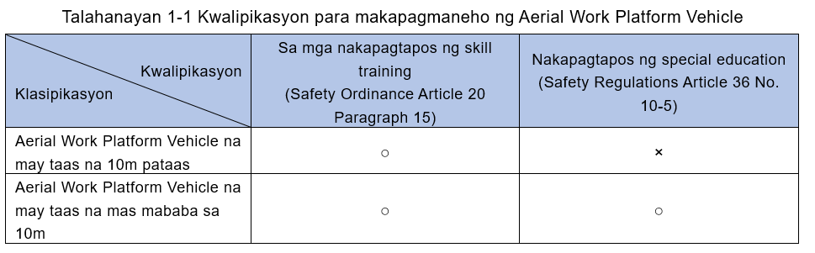
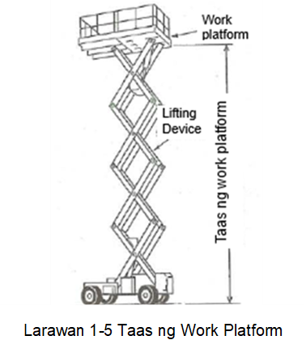
Kwalipikasyon at Uri sa Pagmamaneho ng Aerial Work Platform Vehicle
＊Ang taas ng work platform:
Maximum na taas ng work platform (parte na sinasakyan ng tao at kagamitan) mula sa lupa.
teksto p.３/Suportang Aklat-Aralin p.５

Slide 5
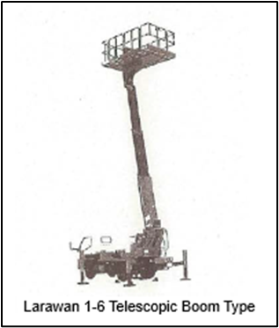
Uri ng Aerial Work Platform Vehicle（１）
① Telescopic Boom Type
Ang boom na kung saan nakakabit ang work platform, at kayang mag-expand at mag-contract upang makalapit sa puwesto ng trabaho sa tuwid na posisyon.
【Ang Mga Main Features】
Madaling iposisyon ang work platform
Magandang workspace kung saan walang sagabal sa operasyon.
Malawakang ginagamit sa gawaing elektrikal at komunikasyon, gawaing konstruksyon, pagawaan ng barko, atbp.
teksto p.５/Suportang Aklat-Aralin p.６

Slide 6
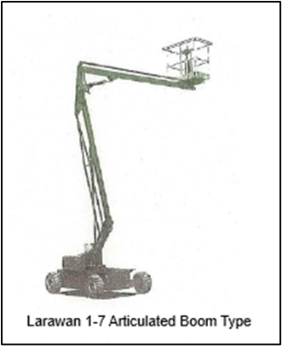
Uri ng Aerial Work Platform Vehicle（２）
② Articulated Boom Type
Kayang i-bend ang boom sa gitnang bahagi nito.
【Ang Mga Main Features】
Posibleng makapasok nang malalim sa work platform sa pamamagitan ng pag-bend ng boom.
Ginagamit ito upang makaiwas sa mga harang sa daan sa oras ng operasyon.
teksto p.５/Suportang Aklat-Aralin p.７

Slide 7
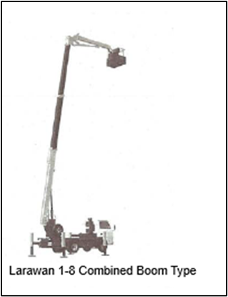
Uri ng Aerial Work Platform Vehicle（３）
③ Combined Boom Type
Kaya nitong mag-expand, mag-contract, at mag-bend.
【Ang Mga Main Features】
Mas mataas at malawak ang sakop ng work platform.
Kadalasang gamit sa konstruksyon at maintenance na kinakailangan ng operasyon sa mataas na lugar at malawak na sakop.
teksto p.６/Suportang Aklat-Aralin p.７

Slide 8
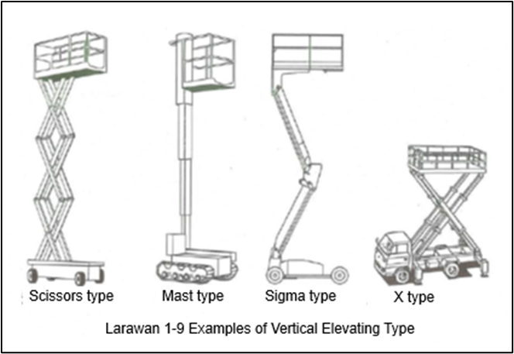
Uri ng Aerial Work Platform Vehicle（４）
④ Vertical Elevating Type
Ang work platform ay kayang maitaas at maibaba nang patayo. Mayroong scissors type, mast type, sigma type, at X type.
【Ang Mga Main Features】
Ang sakop nito ay limitado sa itaas na bahagi ng travelling device.
Kadalasang gamit sa interior work, equipment work, atbp. sa konstruksyon ng gusali.
Karamihan nito ay maliit
teksto p.６/Suportang Aklat-Aralin p.７

Slide 9
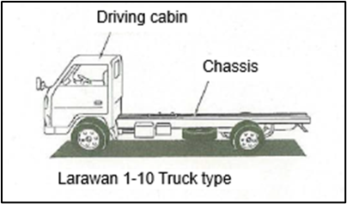
Uri ng Aerial Work Platform Vehicle - Traveling Device（１）
① Truck Type
Ito ay isang uri ng Traveling Device na nakakabit sa truck at maaaring tumakbo sa pangkalahatang kalsada. Madali itong pagalawin at gamiting sa lugar ng operasyon. Mayroong dalawang uri ng truck, ang isa ay ang ordinary truck na may work device at ang isa ay ang large size trolley.
【Ang Mga Main Features】
Maaaring gamitin sa pampublikong daan.
Nakakagalaw nang mabilis sa lugar ng operasyon
at may mobility.
c. Kadalasang ginagamit sa road work, operasyon
na may kaunting oras, maintenance, inspeksyon,
at iba pa.
teksto p.７/Suportang Aklat-Aralin p.８

Slide 10
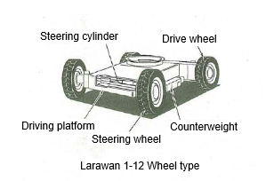
Uri ng Aerial Work Platform Vehicle - Traveling Device（２）
② Self-Propelled Type
Isang uri na hindi nakakabit sa truck ay tinatawag na self-propelled
type, na kung saan ay hindi maaaring gamitin sa pampublikong daan.
Ang ilan sa uri ng self-propelled type ay ang wheel type at crawler
type.
Wheel Type
Ang wheel type ay may drive wheels na kadalasang dalawa sa harap o
dalawang nasa likuran nito.
Gumagamit ito ng self-sealing tire. Karamihan nito ay
ginagamitan ng white rubber na hindi mabilis mag-iwan ng
running marks sa daan
Ang gulong nito ay pinapagana ng hydraulic motor
sa pamamagitan ng decelerator.
【Ang Mga Main Features】
Madaling gamitin habang ito ay gumagalaw.
Mas mabagal kaysa truck type.
Mas kaunti ang nagagawang pinsala sa daan kung ikukumpara sa crawler type (gawa sa metal).
Kadalasang ginagamit sa maintenance at inspeksyon sa mga pabrika, finishing work sa gawaing konstruksiyon, shipyards, atbp.
teksto p.８/Suportang Aklat-Aralin p.８～９

Slide 11
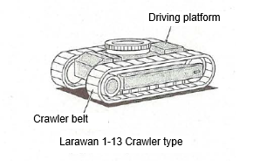
Uri ng Aerial Work Platform Vehicle - Traveling Device（３）
② Self-Propelled Type
Ang uri na hindi nakakabit sa truck ay tinatawag na Self-Propelled Type, at hindi ito maaaring tumakbo sa mga pampublikong kalsada. Kabilang sa Self-Propelled Type, mayroong wheel type at crawler type.
b) Crawler Type
Ang crawler nito ay pinapagana ng hydraulic motor gamit ang decelerator.
Ang maliliit na uri nito ay gumagamit ng rubber crawlers at para lamang sa panloob na konstruksiyon
【Ang Mga Main Features】
Madaling gamitin habang ito ay gumagalaw.
Mabagal tulad ng wheel type.
Kayang gumalaw kahit sa hindi pantay na daan.
Kayang gumalaw kahit sa malambot na daan
Kadalasang ginagamit sa gawaing konstruksiyon at makinarya
teksto p.８/Suportang Aklat-Aralin p.９

Slide 12
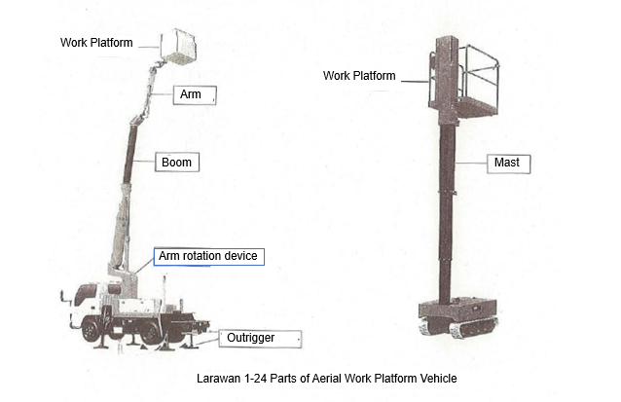
Terminolohiya sa Aerial Work Platform Vehicle（１）
Dapat na maunawaan ang mga tamang termino at kahulugan na ginagamit sa aerial work platform vehicle upang magawa nang tama at ligtas ang operasyon.
teksto p.１４/Suportang Aklat-Aralin p.１０

Slide 13
Terminolohiya sa Aerial Work Platform Vehicle（２）
Dapat mong maunawaan ang mga tamang termino at kahulugan ng mga aerial work platform at magsikap para sa tama at ligtas na operasyon.
Work Platform : Ang device na para sa pagkarga ng tao at mga kagamitan, ay tinatawag na work platform.
Platform Equalizer : Isang aparato na nagpapanatili ng platform sa tama nitong balanse.
Work Device : Isang aparato na nagpapatakbo ng work device, traveling device, at iba pang mga uri nito
Boom Device : Isang aparato na sumusuporta sa work platform at maaaring igalaw pataas at pababa.
Swing device : Isang aparato na nagpapaikot ng work device..
Outrigger : Isang aparato na nagsisiguro sa estabilidad ng airframe sa pamamagitan ng jack.
Vertical lifting device : Isang aparato na nagtataas at nagbababa ng work platform.
Load Capacity : Ang maximum na load na kayang buhatin sa pamamagitan ng pag-load ng tao at kagamitan sa work platform.
teksto p.１４～２０/Suportang Aklat-Aralin p.１０～１４

Slide 14
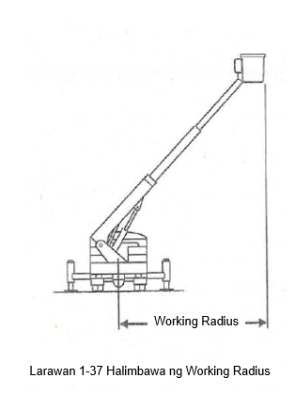
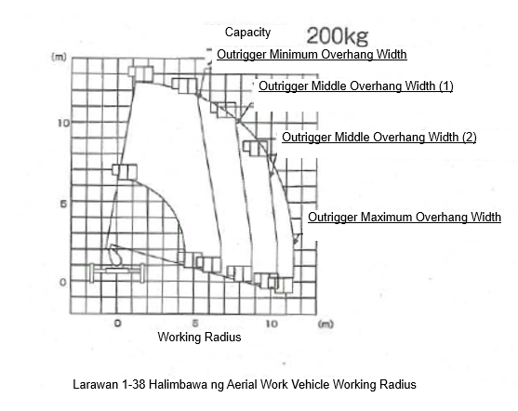
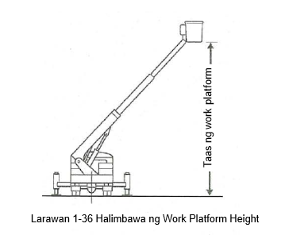
Terminolohiya sa Aerial Work Platform Vehicle（３）
Dapat mong maunawaan ang mga tamang termino at kahulugan ng mga aerial work platform at magsikap para sa tama at ligtas na operasyon.
Taas ng Platform : Ang patayong taas mula sa lupa hanggang sa platform kapag ang work platform ay itinaas sa pinakamataas na lebel
Ground Height : Ang patayong taas mula sa lupa hanggang sa platform kapag ang work platform ay itinaas sa isang di- makatwirang taas.
Working radius : Pahalang na distansya mula sa gitna ng rotation hanggang sa dulo ng work platform.
Work Range diagram : Diagram na nagpapakita ng sakop ng operasyon ng Aerial Work Platform Vehicle.
Ang sakop nito ay nagbabago base sa kapasidad (load, lifting load, haba ng boom, working radius, outrigger overhang, atbp.).
teksto p.２０～２１/Suportang Aklat-Aralin p.１５～１６

Slide 15
Kabanata 2
Istraktura at Pag-handle ng mga Kagamitang Pantrabaho para sa mga Aerial Work Platform Vechicle

Slide 16
Kagamitang Pantrabaho para sa Boom-Type na Aerial Work Platform Vehicle (1) Kagamitang Pantrabaho
May tatlong uri ng boom-type na aerial work platform vehicle, telescopic boom type, refraction boom type, at mixed boom type, depende sa istruktura ng boom.
Ang work device ay binubuo ng boom device, boom swivel device, boom undulation device, work platform, work platform swing device, at work platform equilibrium device.
teksto p.２５/Suportang Aklat-Aralin p.１７

Slide 17
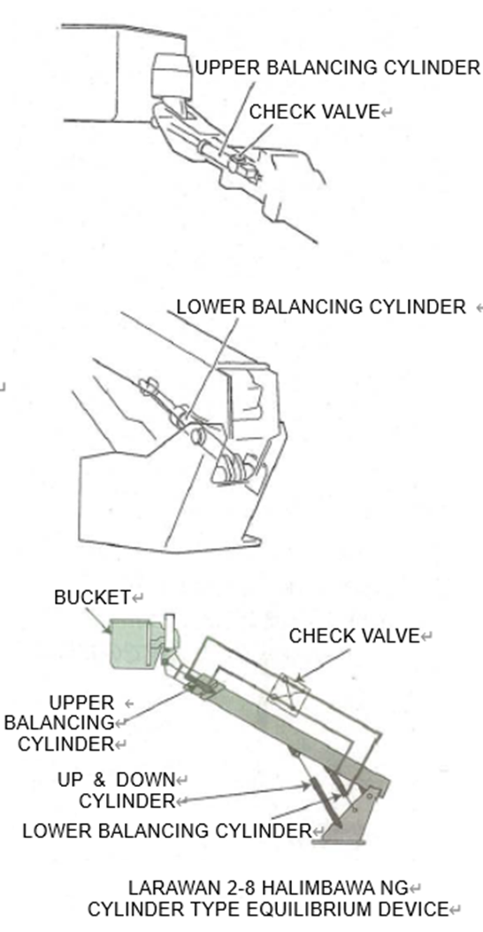
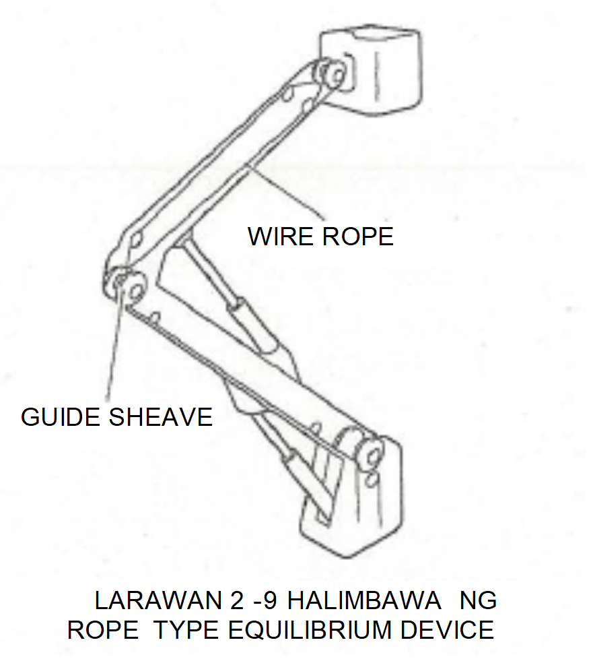
Kagamitang Pantrabaho para sa Boom-Type na Aerial Work Platform Vehicle(2) Work Platform Balancer
Kung ang work platform ay nakatagilid, kung ang boom ay pauga-uga o baluktot, ang manggagawa ay maaaring mahulog mula sa work platform. Upang maiwasan ito, may isang aparato na palaging nagpapanatili ang balanse ng work platform sa tamang equilibrium anuman ang undulation o repraksyon na operasyon. (Naka-install ito sa lahat ng aerial work platform, maliban sa vertical lift type.
① Cylinder Type Equilibrium Device
② Wire Rope (chain) Type Equilibrium Device
teksto p.２８/Suportang Aklat-Aralin p.１８

Slide 18
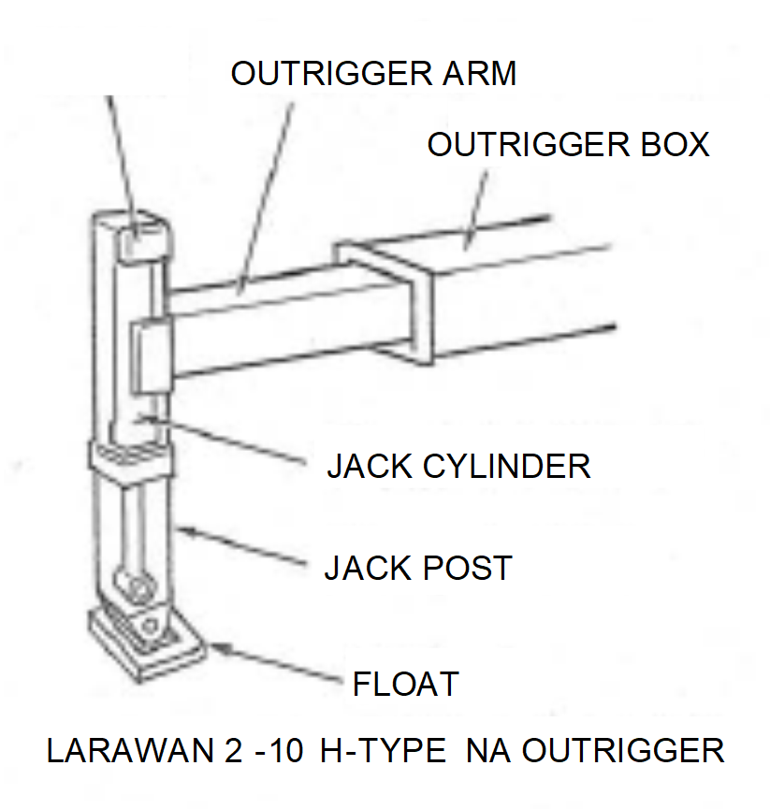
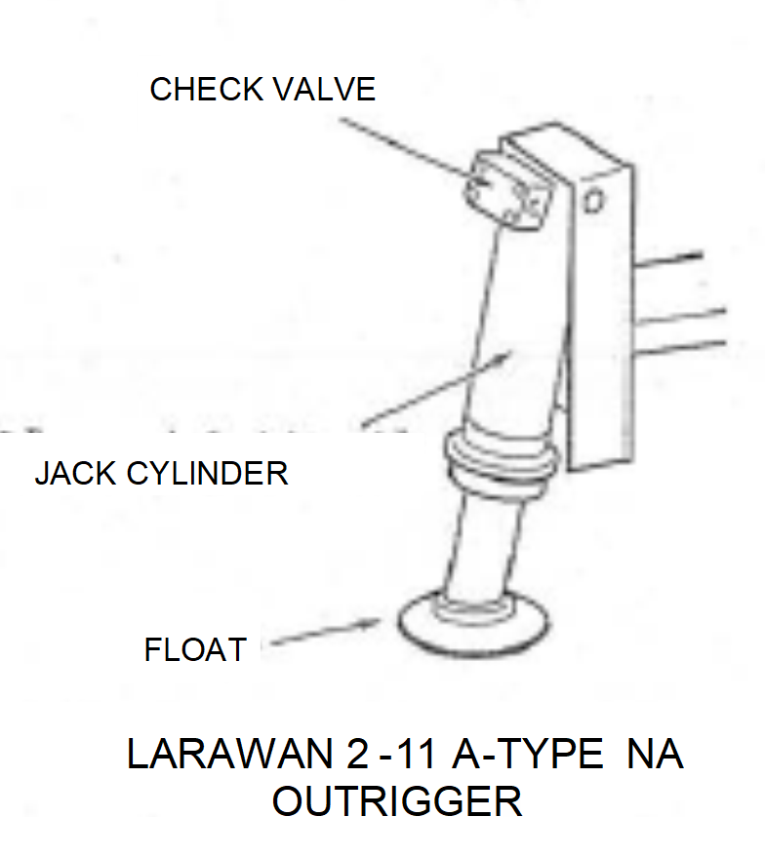
Kagamitang Pantrabaho para sa Boom-Type na Aerial Work Platform Vehicle (3) Istraktura at Katangian ng Outrigger
May dalawang uri ng mga outrigger, ang H-type na naka-overhang patagilid at dumadampi sa lupa, at ang A-type na direktang dumadampi nang dayagonal, na parehong nagpapatatag sa mga aerial work platform vehicle.
Ang mga H-type na outrigger ay kadalasang ginagamit para sa malalaking aerial work platform na may taas na work platform na 12 m o higit pa, at ang A-type outriggers naman ay kadalasang ginagamit para sa maliliit na aerial work platform na may taas na work platform na 12 m o mas mababa.
Bilang karagdagan, ang hydraulic cylinder para sa jack ay may check valve upang maiwasan ang pag-urong ng cylinder kapag nasira ang hydraulic hose.
teksto p.２９/Suportang Aklat-Aralin p.１９

Slide 19
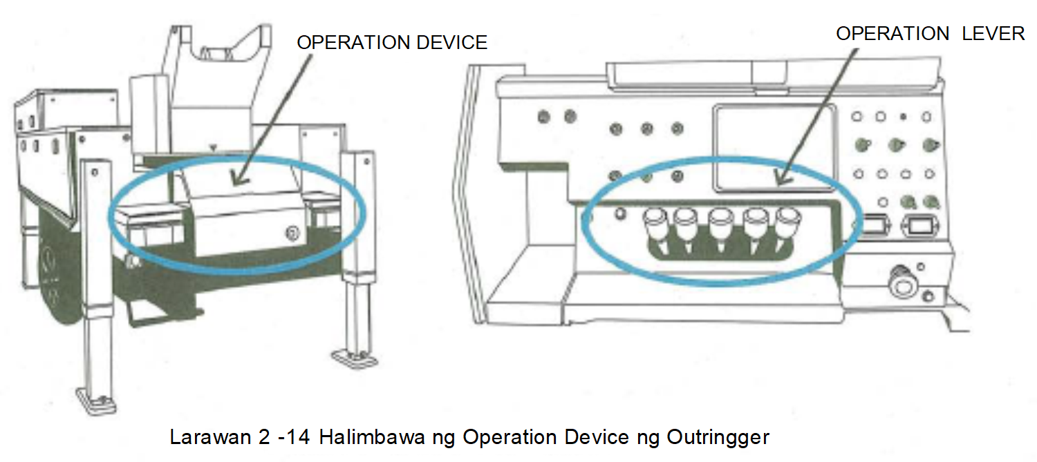
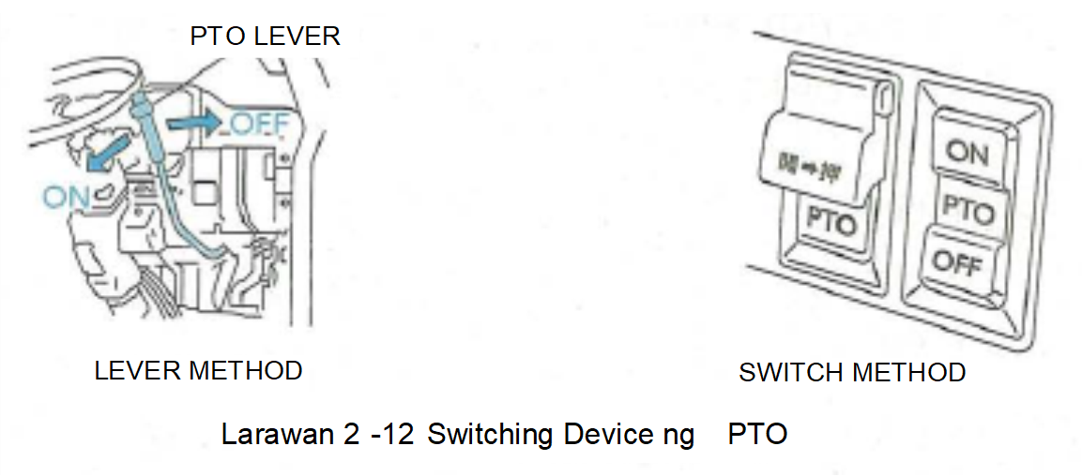
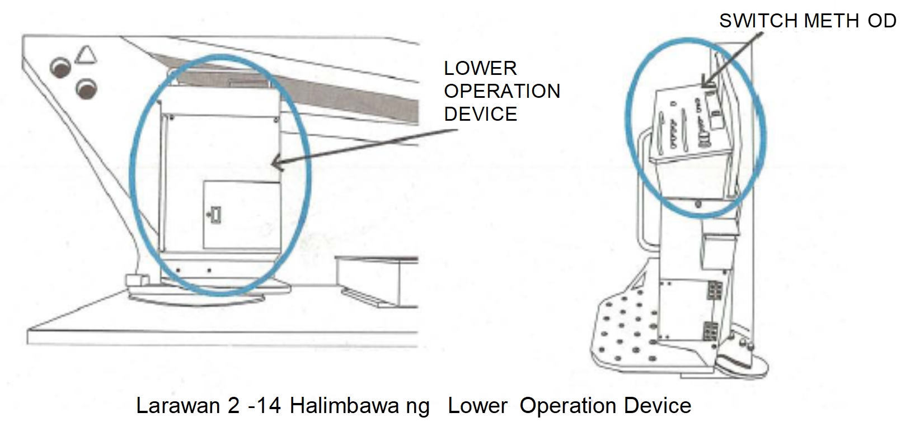
Kagamitang Pantrabaho para sa Boom-Type na Aerial Work Platform Vehicle (４) Istraktura at Katangian ng Operating Device
Kasama sa mga operating device ang PTO (Power Take Off) switching operating device para sa pagpapatakbo ng hydraulic pump (mayroon lang sa mga truck type), outrigger operating device para sa pagpapatakbo ng outrigger, lower operating device para sa pagpapatakbo ng upper operating device.
Bilang karagdagan, ang paraan ng pagpapatakbo ay kinabibilangan ng electric control (switch control), lever control, at electromagnetic proportional control na pamamaraan.
teksto p.３０～３１/Suportang Aklat-Aralin p.２０～２２

Slide 20
Mga Kagamitang Pangtrabaho para sa Vertical Lift-Type na Aerial Work Platform Vehicle
Ang mga vertical lift type na aerial work platform vehicle ay maaaring mahanay sa mga sumusunod na apat na uri ayon sa istruktura ng lift arm.
Scissor Type
Mast Type
Sigma Type
X Type
teksto p.３４/Suportang Aklat-Aralin p.２２

Slide 21
Safety Device para sa Aerial Work Platform Vehicle (１) Mga Uri ng mga Kagamitang Pangkaligtasan na Itinakda ng Batas
Ang mga aerial work platform vehicle ay may iba't ibang safety devices upang makapagtrabaho ng ligtas at may kapayapaan ang isip kapag nagtatrabaho sa taas. Ang ilan sa mga ito ay tinutukoy ng pamantayan ng istraktura ng aerial work platform vehicle, at ang ilan ay inilagay upang ang trabaho ay magawa ng mas ligtas batay sa paraan na paggamit ng aerial work platform vehicle at sa nag-manufacture nito.
At dahil ang mga safety device ay nagkakaroon ng pagbabago o may mga dinaragdag sa paglipas ng panahon, napaka-importanteng basahin mabuti ang instruction manual bago gamitin.
Tapos, ilista ang mga safety device na legal na itinakdang standard ng istraktura ng aerial work platform.
① Regulation Device ng Boom Operation
② Emergency Stop Device
③ Emergency Descent Device
④ Driving Alarm Device
⑤ Body Tilt Angle Regulation Device
⑥ Safety Valve, Check Valve
⑦ Outrigger Interlock Device
⑧ Pagpapakita ng Kaha ng Sasakyan sa Harap-Likod na Direksyon
⑨ Overload Control Device
teksto p.３６～４１/Suportang Aklat-Aralin p.２３～３０

Slide 22
Safety Device para sa Aerial Work Platform Vehicle (２) Regulation Device ng Boom Operation
Ang regulation device ng boom operation ay isang device na awtomatikong kinokontrol ang operasyon ng boom (nagpapahinto o nagpapa-alarm) kapag ang work platform ay lumampas sa work range ng operasyon, at pinipigilan ang aerial work platform na tumagilid.
① Telescopic Boom Type
Ang undulation angle at ang extension amount ng boom, gayundin ang turning angle at ang overhang width ng outrigger, ay nadedetect ng electricity, at kapag lumampas ang work range, ang undulation, extension ng boom, at ang pagliko mula sa sentro ng sasakyan ay humihinto.
Ang work range diagram ay mas madaling maipapaunawa ito.
Mayroong dalawang uri ng telescopic boom na boom operation control device:
(a) Ang pag-detect ng pagtaas o pagbaba sa karga sa work platform
(b) Sa mga hindi nakaka-detect ng pagtaas o pagbaba sa kapasidad
ng karga sa work platform
② Articulated Boom Type
Ang anggulo ng pangalawang boom pagdating sa pahalang na sasakyan ay nade-detect sa pamamagitan ng mekanikal o elektrikal na paraan, at kung ang work range, na ipinapakita sa Larawan 2-29 ay lumampas, ang undulation at pagpapataas ng repraksyon ay tumitigil.
Wala itong kinalaman sa undulation angle ng unang boom.
teksto p.３６～３７/Suportang Aklat-Aralin p.２３～２５

Slide 23
Safety Device para sa Aerial Work Platform Vehicle (３) Emergency Stop Device
Agad na ihihinto ng emergency stop device ang operasyon kapag nakaramdam ng panganib ang driver habang tumatakbo ang boom o tumatakbo ang self-propelled aerial work platform.
teksto p.３８/Suportang Aklat-Aralin p.２６

Slide 24
Safety Device para sa Aerial Work Platform Vehicle（４） Emergency Descent Device
Ang emergency descent device ay isang device na nagbibigay-daan sa isang manggagawa sa work platform na bumaba sa lupa kung sakaling magkaroon ng hindi inaasahang sitwasyon gaya ng paghinto ng makina.
* Bilang isang device, ang mga engine-type na aerial work platform vehicle ay karaniwang may emergency pump na pinapagana ng baterya. Bilang karagdagan, ang ilan na may hiwalay na low-noise prime mover ay walang emergency pump.
* Ang vertical lift type aerial work platform vehicle ay may descent valve.
* Maaaring gamitin ang mga rope ladder at descent ropes bilang kagamitang pantrabaho.
teksto p.３９/Suportang Aklat-Aralin p.２７

Slide 25
Safety Device para sa Aerial Work Platform Vehicle（５） Driving Alarm Device
Ang travel warning device ay isang device na awtomatikong naglalabas ng alarm (buzzer) habang umaandar, at nakabukas kasabay ng travel operation lever(sousa reba).
* Ito ay naka-attach sa isang self-propelled aerial work platform vehicle.
teksto p.３９/Suportang Aklat-Aralin p.２７

Slide 26
Safety Device para sa Aerial Work Platform Vehicle (６) Body Tilt Angle Regulation Device
Awtomatikong itinataas ng body tilt angle regulation device ng sasakyan ang work platform kapag sinubukang itaas ang work platform habang nakatagilid ang kaha ng sasakyan, o kapag lumampas ito sa pinapayagang range ng body tilt angle ng sasakyan habang nagmamaneho. Mayroong isang bagay na titigil.
* Ito ay naka-attach sa isang self-propelled aerial work platform vehicle
teksto p.３９/Suportang Aklat-Aralin p.２８

Slide 27
Safety Device para sa Aerial Work Platform Vehicle (７) Safety Valve, Check Valve
Kapag ang overload o impact load ay pinagana sa oras ng operasyon, at hindi normal na may high pressure na nabuo sa hydraulic circuit, ito ay maaaring makapinsala sa makina. Upang maiwasan ito, ang hydraulic system ng aerial work platform vehicle ay may safety valve, at ang presyon na ginagamit para sa bawat aerial work platform ay inayos upang ang presyon sa circuit ay hindi palaging lumampas sa itinakdang presyon.
Bilang karagdagan, kung ang mga tubo at hose ay nasira o ang kanilang mga bahagi ng koneksyon ay hindi nakapasok maigi, ang presyon sa loob ng cylinder ay hindi normal na bumababa, at ang work platform o ang mga katulad nito, ay bumaba nang todo. Upang maiwasan ito, ang mga check valve ay nagbibigay sa bawat isa sa mga cylinder para sa jack, undulation, expansion at contraction, pagbabalanse, repraksyon, at vertical lift. Lalo na sa mga jacks, expansion at contraction, at Articulated boom type na undulations, ito ay isang barbula na nagdo-double check dahil ang external force ay ginagamit sa direksyon ng nagpapahaba ng cylinder
teksto p.４０/Suportang Aklat-Aralin p.２８

Slide 28
Safety Device para sa Aerial Work Platform Vehicle (８) Outrigger Interlock Device
Ang outrigger interlock device ay isang device na nagbibigay ng elektrikal na kontrol upang ihinto ang lahat ng operasyon ng boom kapag ang jack ay wala sa ilalim ng tinukoy na load, upang maiwasanng makalimutan ng nagmamaneho na i-set ang jack at patakbuhin ang boom.
* Ito ay naka-install sa mga aerial work platform vehicle na nilagyan ng outriggers.
teksto p.４０/Suportang Aklat-Aralin p.２９

Slide 29
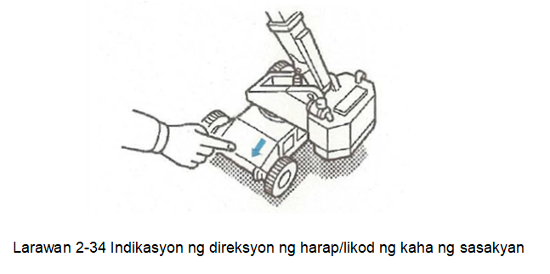
Safety Device para sa Aerial Work Platform Vehicle (９) Pagpapakita ng Kaha ng Sasakyan sa Harap-Likod na Direksyon
Ang aerial work platform vehicle, na maaaring i-operate sa loob mismo ng work platform at ang work platform ay umiikot kasama ang swivel talahanayan, ay may marka upang ang harap-likod na direksyon (traveling direction) ng kaha ng sasakyan ay maaaring maikumpirma mula sa work platform.
* Ito ay naka-install sa mga aerial work platform vehicle na self-propelled at maaaring umikot
teksto p.４１/Suportang Aklat-Aralin p.２９

Slide 30
Safety Device para sa Aerial Work Platform Vehicle (10) Overload Control Device
Ang overload control device ay isang device na nakaka-detect ng pressure sa elevator hydraulic cylinder at naglalabas ng lift operation stop o alarm kapag ang isang load ay lumampas sa pinapayagang load (bigat ng load) sa work platform.
* Ito ay naka-attach sa vertical lift type
teksto p.４１/Suportang Aklat-Aralin p.３０

Slide 31
Mga Pamamaraan at Pag-iingat sa Pag-install ng Outrigger (１) Pangunahing Pamamaraan para sa Pag-install ng mga Outrigger
① Ilapat ang parking brake.
② Ilagay ang kalso sa harap at likod ng gulong sa likuran, sa patag na lupa
③ Iunat ang outriggers (para sa H-type outrigger)
④ Sa mga lugar na may pangit na lupa, ayusin ito sa pamamagitan ng pag-gamit ang floorboard
⑤ Siguraduhing i-set ang jack. Iangat ang mga gulong at i-level nang Mabuti ang nakaangat ng
sasakyan.
teksto p.４９/Suportang Aklat-Aralin p.３１

Slide 32
Mga Pamamaraan at Pag-iingat sa Pag-install ng Outrigger (２) Slope１
Siguraduhing iposisyon ang aerial work platform vehicle pababa.
Ilagay sa parking brake.
lagay ang kalso sa ibabang slope ng lahat ng mga gulong upang matiyak na ang mga ito ay nakalapat sa mga gulong.
I-overhang ang mga outrigger. (Para sa H-type outrigger)
Ayusin ito sa pamamagitan ng pag-gamit ang floorboard.
Gumamit ng malaking floor board.
Ang maximum na bilang ng mga floor board ay dapat dalawa sa may front jack.
Ang floor board ay dapat nasa 20 cm ang kapal at dapat ay sapat na haba upang magkasya sa pagitan ng outrigger float at ng lupa sa harap ng jack set.
teksto p.４９/Suportang Aklat-Aralin p.３１～３２

Slide 33
Mga Pamamaraan at Pag-iingat sa Pag-install ng Outrigger (２) Slope２
⑥ I-overhang ang mga outrigger ayon sa sumusunod na pamamaraan:
(a) Siguraduhing gawin ito sa pagkakasunud-sunod ng front jack at back jack.
(b) Ang jack ay dapat na i-extend sa kaliwa at kanan nang sabay.
(c) Ayusin ang mga ito sa pamamagitan ng pagpapatakbo ng bawat jack.
⑦ Iangat ang lahat ng gulong at i-level ang sasakyang nakalutang 。
⑧ Kung hindi maipantay ang sasakyang nakalutang, sundin ang mga sumusunod 。
(a) Siguraduhing magtrabaho kasabay ang boom na nakaharap sa pataas 。
(b) Siguraduhin na ang kaliwa at kanang direksyon ng sasakyang nakalutang ay nakapahalang 。
(c) Kung pababa ang trabaho sa pag-ikot, ilipat ang sasakyan 。
Sa kaso ng telescopic boom type, gamitin ito na nakaharap sa pataas at nasa 45 ° sa kaliwa at kanan.
Kahit pa na ito ay ang articulated type boom, gamitin ito kapag ang nagtatrabaho na posisyong nasa slope sa itaas ng sentro ng pag-ikot, at ang turning range ay dapat nasa 45 ° sa kaliwa at kanan.
teksto p.５０～５１/Suportang Aklat-Aralin p.３２～３３

Slide 34
Mga Pamamaraan at Pag-iingat sa Pag-install ng Outrigger（２） Slope ３
⑨ Pagkatapos ng trabaho, itabi ang mga outrigger ayon sa sumusunod na pamamaraan.
(a) Ibalik ang boom sa posisyong umaandar.
(b) Suriin ang posisyon ng kalso.
(c) Siguraduhing bumalik mula sa jack sa likod na bahagi.
(d) I-operate ang jack nang sabay sa kaliwa at kanan.
(e) Alisin ang kalso.
teksto p.５１/Suportang Aklat-Aralin p.３３

Slide 35
Ang Pangunahing Pamamaraan ng Operasyon at Pag-iingat ng Telescopic Boom Type
【Pangunahing pamamaraan ng pagpapaandar】
Kapag binawi ang boom, ilayo ito sa pedestal sa pamamagitan ng umaalon na aparato.
I-set ang target na posisyon sa pamamagitan ng pag-ikot
Ilapit sa target na posisyon sa pamamagitan ng undulation
Sa pamamagitan ng pag-expand at pagpapahaba, lumalapit ito sa halos 1 metro bago sa posisyon ng trabaho.
Ayusin sa kaliwa, kanan, pataas at pababa sa pamamagitan ng pag-alog at pag-ikot.
Lumapit sa target na posisyon sa trabaho sa pamamagitan ng pag-stretch ng operasyon.
Ayusin sa pamamagitan ng pag-swing depende sa sitwasyon ng lugar ng trabaho.
Kung gusto mong lumayo sa posisyon ng trabaho, gamitin muna ang contraction operation para lumayo
【Mga Dapat Tandaan】
Mag-ingat kapag sinasagawa ang pag-ikot o pag-alog, dahil ang bilis ng paggalaw ng work platform ay nag-iiba depende sa haba ng boom
teksto p.５３/Suportang Aklat-Aralin p.３４

Slide 36
Paglipat ng mga Aerial Work Platform Vehicle
Ang paglipat ng mga aerial work platform vehicle ay isinasagawa sa pamamagitan ng self-propelled o sa pamamagitan ng paggamit ng mga truck o sasakyan na ginagamit sa paglilipat.
Karaniwan, ang mga truck-type na aerial work platform vechle ay inililipat sa lugar ng trabaho sa pamamagitan ng self-propelling, at self-propelled aerial work platform vehicle tulad ng wheel-type at crawler-type na sasakyan ay hindi maaaring bumiyahe sa mga pampublikong kalsada.
(1) Para sa mga Truck-Type Aerial Work Platform Vehicle
Kapag naglilipat ng mga aerial work platform vehicle, mahalagang bigyang-pansin ang "2.5.1 (1) Mga Pag-iingat sa Pagmamaneho"
At dahil ang work platform ay nasa itaas at ang posisyon ng sentro ng grabidad (jyuushin) ay may tendensiyang tumaas, may panganib na baka mahulog kung bigla mong paandarin ang manibela habang nagmamaneho.
Upang palakihin ang work range at ang sukat ng katatagan neto, mas pinapayuhang magsimula mula sa 1st speed kapag pinatakbo dahil ang ibabang kaha ng sasakyan ay may maraming pabigat at ang timbang din ng sasakyan ay mabigat.
Ang bigat ng sasakyan ay mas mabigat kaysa sa isang ordinaryong cargo truck na walang luggage load, mahaba ang braking distance. Samakatuwid, mahalagang panatilihin ang sapat at tamang distansya sa pagitan ng sasakyan.
Ang kagamitang pantrabaho ay mas mataas kaysa sa driving cabin, kaya posibleng mabangga ito sa ilalim ng guard, maliban kung ang taas ng sasakyan ay nakakapit at ang sasakyan ay minamaneho.
(2) Para sa Self-Propelled Aerial Work Platform Vehicle
Ang mga self-propelled aerial work platform vehicle, gaya ng wheel type at crawler type, ay hindi maaaring tumakbo sa mga pampublikong kalsada.
Maaaring mapinsala ng mga crawler-type na aerial work platform vehicle ang ibabaw ng pavement, kaya magsagawa ng kinakailangang pagsasaayos.
Kapag nagmamaneho, panatilihing nasa pinakamaiksi ang haba ng boom at panatilihing nakapahalang ang work platform.
teksto p.５９～６３/Suportang Aklat-Aralin p.３５

Slide 37
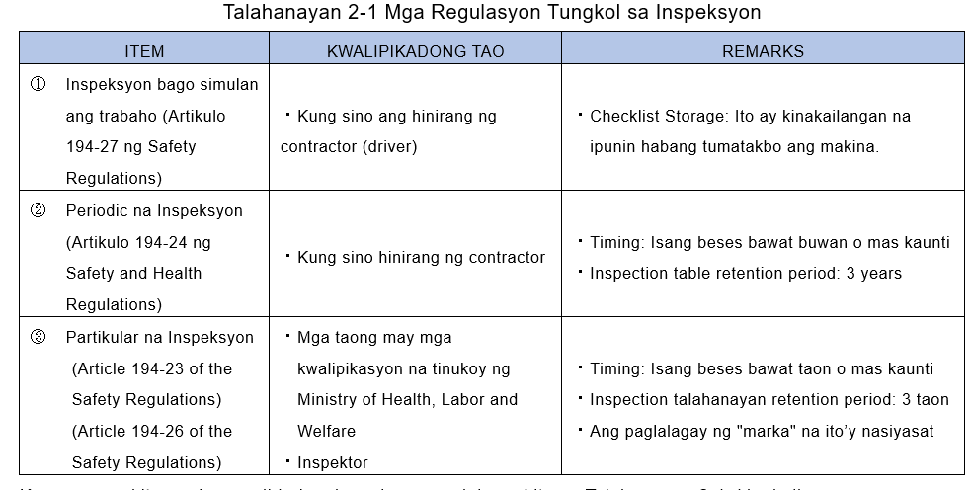
Inspeksyon / Maintenance ng Aerial Work Platform Vehicle
Hindi lamang na upang mapabuti ang kakayahang magamit ang sasakyan, importante ring alalahanin ang pag-iwas sa mga aksidente sa trabaho, sa pamamagitan ng maayos na pagsasagawa ng pang-araw-araw na inspeksyon at maintenance ng aerial work platform vehicle sa pinakamabuting kalagayan.
Bilang karagdagan, ang Occupational Safety and Health Regulations ay pinaghihigpit na ang aerial work platform vehicle ay magkaroon ng inspeksyon at maintenance, tulad ng ipinapakita sa Talahanayan 2-1.
Mahalagang magsagawa ng pang-araw-araw na inspeksyon at maayos na maintenance upang panatag na magagamit ang aerial work platform vehicle sa magandang kondisyon.
ITEM
KWALIPIKADONG TAO
REMARKS
Kung may nakitang abnormalidad sa inspeksyon na ipinapakita sa Talahanayan 2-1, kinakailangang magsagawa kagad ng aksyon tulad ng repair o iba pang mga kinakailangang hakbang para dito. (Artikulo 194-28 ng Safety Regualtions)
teksto p.６４/Suportang Aklat-Aralin p.３７

Slide 38
Mga Pag-iingat Kapag Nagtatrabaho sa Aerial Work Platform Vehicle (１) Pag-iingat ng General Truck-Type
Pag-iingat ng General Truck-Type
  ① Siguraduhing nakabalik ng todo ang mga outrigger bago sumakay.
  ② Siguraduhin na ang work platform ay nakabalik sa tamang posisyon, at siguraduhin din na walang manggagawa mula sa work platform bago magmaneho.
teksto p.７６～８０/Suportang Aklat-Aralin p.３８

Slide 39
Mga Pag-iingat Kapag Nagtatrabaho sa Aerial Work Platform Vehicle (１) Pag-iingat para sa Self-Propelled Climbing/Descending, Slope, at Steps１
Pag-iingat para sa Self-Propelled Climbing/Descending, Slope, at Steps
Ang turning lock ay ginagamit sa pag-akyat at pagbaba ng mga slope sa matarik na lugar.
Ang pagliko o pagtawid sa gitna ng matarik na lugar ay mapanganib dahil maaari itong maging sanhi ng pagkakahulog sa sandaling bumaba sa patag na lugar.
Ipihit ang counterweight pataas at umakyat at bumaba sa tamang mga anggulo papunta sa slope.
Huwag paikutin ang boom sa gitna ng slope dahil may panganib na ito’y tumagilid.
teksto p.８２/Suportang Aklat-Aralin p.３８

Slide 40
Mga Pag-iingat Kapag Nagtatrabaho sa Aerial Work Platform Vehicle (１) Pag-iingat para sa Self-Propelled Climbing/Descending, Slope, at Steps 2
Pag-iingat para sa Self-Propelled Climbing/Descending, Slope, at Steps
⑤ Kapag umaakyat sa isang may hakbang na slope, ang anggulo ng aerial work platform ay maaaring biglang magbago sa tuktok ng step (slope). Mag-ingat sa mga gusali sa itaas at ibabang bahagi ng sahig ng trabaho.
⑥ Kapag bumababa sa isang may hakbang na slope, ang anggulo ng aerial work platform vehicle ay maaaring biglang magbago sa tuktok ng step (slope). Mag-ingat sa mga gusali sa itaas at ibabang bahagi ng sahig ng trabaho.
teksto p.８３～８４/Suportang Aklat-Aralin p.３９

Slide 41
Mga Pag-iingat Kapag Nagtatrabaho sa Aerial Work Platform Vehicle (１) Pag-iingat para sa Self-Propelled Climbing/Descending, Slope, at Steps 3
Pag-iingat para sa Self-Propelled Climbing/Descending, Slope, at Steps
⑦ Huwag kailanman magmaneho nang nakataas ang work platform (gaya ng nakataas ang anggulo ng pag-usad ng boom), dahil may panganib na tumagilid kung papasok ka sa mga daang lubak-lubak, pahagdan, o matarik na lugar.
Ang tilt movement ng work platform ay mas malaki kumpara tilt movement ng nasa babang sasakyan. 。
teksto p.８４/Suportang Aklat-Aralin p.４０

Slide 42
Mga Pag-iingat Kapag Nagtatrabaho sa Aerial Work Platform Vehicle (２) Sundin ang mga Alituntunin ng Kaligtasan
  Ang mga manggagawa ay dapat magsuot ng proteksiyon na sa ulo (helmet) at mga kagamitang pag-iwas sa pagkahulog 。
  Kapag nakasakay na sa work platform, isabit kagad ang kagamitang pag-iwas sa pagkahulog.
  Huwag gagamitin sa iba pang layunin ang boom, tulad ng pagbubuhat ng kargada 。
  Mahigpit na sundin ang pinapayagang kapasidad ng pagkarga ng work platform 。
  Huwag ilipat ang sasakyan habang nasa work platform patungo sa ibang istraktura.
  Ang bucket ng FRP ay nasusunog, kaya huwag gumamit ng apoy.
  Huwag pumunta sa anumang lugar maliban sa work platform 。
  Huwag umakyat sa railing ng work platform para gamitin sa trabaho 。
  Huwag gumamit ng hagdan, o stepladder sa loob mismo ng work platform 。
  Mag-ingat na huwag makahulog ng anumang bagay mula sa work platform 。
  Ang work platform ay dapat ibaba ng 50 cm o mas mababa pa mula sa lupa bago sumakay at bumaba. (para sa self-propelled type)
  Kapag sumakay at bumababa sa aerial work platform, gamitin ang kinakailangang pasukan at hakbang.
  Ang parking brake ng truck-type na aerial work platform ay may istrakturang nagsasara sa propeller shaft, at walang istrakturang nagpapahinto sa pag-ikot ng mga gulong. Samakatuwid, kung hahakbang mula sa likurang gulong na nakaunat ang outrigger, at nakalutang ang gulong, maaaring umikot ito, dumulas at mahulog, kaya huwag na huwag tutuntong sa gulong para bumaba.
  Kapag gumagamit ng dalawa o higit pang aerial work platform na magkalapit, magtrabaho sa ilalim ng direksyon ng work commander, na nagbibigay pansin ng panganib, na maaaring magdulot ng aksidente at sakuna. Ugaliing makipag-ugnay.
teksto p.８６～８７/Suportang Aklat-Aralin p.４０～４２

Slide 43
Mga Pag-iingat Kapag Nagtatrabaho sa Aerial Work Platform Vehicle (２) Masusing Pagkumpirma sa Kaligtasan
Kapag nagtatrabaho malapit sa overhead na linya ng kuryente, suriin ang mga sumusunod na bagay at gawin ang mga kinakailangang hakbang bago simulan ang trabaho. (Reference: 4.9.2 (4))
(a) Ilang boltahe?
(b) Tama ba ang distansya?
(c) Nakapatay ba ang power transmission?
(d) Tama ba ang mga hakbang upang maiwasan ang electric shock?
(e) May bantay ba?
② Itigil ang trabaho kapag masama ang panahon
Malakas na hangin・・・・average wind speed na 10m/s o higit pa sa loob ng 10 minuto
Malakas ng ulan・・・・1 imbakan ng ulan na 50mm o higit pa
Malakas na snow・・・・snow fall na 25cm o higit pa bawat oras
③ Laging bigyang pansin ang mga nakapaligid na istruktura, atbp.
④ Kapag nagtatrabaho sa mga lugar na mahirap makakita ang driver, magmaneho nang maingat base sa mga signal ng nagbibigay ng senyales.
⑤ Tiyaking walang mga nakaharang sa direksyon ng pag-andar bago lumipat.
⑥ Kapag lumiliko, tingnan mabuti kung may mga nakaharang sa loob ng turning range bago lumiko.
teksto p.８８/Suportang Aklat-Aralin p.４２～４３

Slide 44
Mga Pag-iingat Kapag Nagtatrabaho sa Aerial Work Platform Vehicle (２) Isaisip ang Ligtas na Operasyon
(3) Isaisip ang Ligtas na Operasyon
Kapag nagmamaneho o tumatakbo sa mga sumusunod na sitwasyon, tiyaking ganap na bawiin ang boom at ibaba ang sahig ng trabaho sa ibabang pahalang.
(a) Kapag nagpapatakbo ng manibela
(b) Kapag ang ibabaw ng kalsada ay sloping
(c) Kapag maraming hindi pantay sa ibabaw ng kalsada
(d) Kapag malakas ang hangin
* (Huwag kailanman itaas ang work platform kapag ang regulation device ng body tilt angle ng kaha ng sasakyan ay naka-activate at naririnig ang warning sound.)
Gumawa ng mga hakbang tulad ng paglalagay at pagsasayos ng mga kagamitan upang ang mga materyales na ikinakarga sa work platform ay hindi madikit sa operation lever (sousa reba).
Huwag i-operate ang lever nang biglaan
Huwag kailanman lapitan ang posisyon ng trabaho gamit ang self-propelled aerial work platform habang nagmamaneho.
Siguraduhing isagawa ang boom undulation, expansion at contraction, ikot o pagtaas sa ganitong uri ng sitwasyon.
Ang operasyon ng lower operation device habang nakasakay ang manggagawa ay dapat gawin nang malapit sa pasahero.
Ilapit ang work platform sa posisyon kung saan ang manggagawa ay makakapagtrabaho sa maayos na posisyon.
teksto p.８８～８９/Suportang Aklat-Aralin p.４３～４４

Slide 45
Mga Pag-iingat Kapag Nagtatrabaho sa Aerial Work Platform Vehicle (３) Mga Pag-iingat sa Pagtatapos ng Trabaho
Ibinabalik ang work platform sa posisyon ng imbakan.
Gumawa ng mga hakbang upang maiwasan ang paggalaw ng sasakyan, tulad ng pag-set sa parking brake.
Huwag tumalon mula sa work platform.
Kung ito ay marurumihan dahil sa mga nagpipintura, linisin ito at itabi.
Iulat ang kinakailangang impormasyon sa tagapamahala ng sasakyan, kung may mga depektong nadiskubre sa oras ng trabaho.
Panatilihin na ang susi ay nasa lalagyan.
teksto p.９０/Suportang Aklat-Aralin p.４５

Slide 46
Kabanata 3 ​
Kaalaman Tungkol sa Prime Mover​

Slide 47
Uri ng Prime Movers
Ang prime mover ay isang device na may function ng pag-convert ng iba't ibang enerhiya tulad ng isang internal combustion engine at isang electric motor (motor).
① Internal Combustion Engine
Depende sa paraan ng pag-aapoy ng internal combustion engine, ito ay may dalawang uri na "diesel engine" at "gasoline engine“.
② Motor (de-kuryenteng motor)
Para sa aerial work platform na kadalasang ginagamit sa loob ng bahay, kung saan kinakailangang isaalang-alang ang ingay ng engine at exhaust gas. Kadalasang ginagamit din ang motor sa pagstore ng battery.
teksto p.９２～９３/Suportang Aklat-Aralin p.４６

Slide 48
Prinsipyo sa pagtakbo ng Internal Combustion Engine
Sa mga internal combustion engine, ang mga diesel engine ay kadalasang ginagamit para sa mga aerial work platform na maaaring hatiin sa "4-cycle engine" at "2-cycle engine" depende sa paraan ng pagpapatakbo nito. Karamihan ay “4-cycle engine" , maliban sa malalaking barko na gumagamit ng "mga makina".
・Prinsipyo sa Pagpapatakbo ng 4-Cycle Diesel Engine
Ang apat na strokes ng isang diesel engine ay ang mga sumusunod:
Ⅰ Paghigop：Ang proseso ng pagbaba ng piston at paghigop lamang ng hangin sa cylinder
Ⅱ Pagcompress: Ang piston ay umaakyat sa upper dead point at kinocompress lang ang hangin na tumaas
Ⅲ Pagbuga: Ang gasolina ay iniinject at nasusunog a isang high-pressure cylinder, itinutulak ng combustible gas ang piston (explosion stroke) hanggang sa lower dead end
Ⅳ Tambutso: Proseso ng pagtaas ng piston at pagtulak ng combustion gas palabas ng cylinder sa pamamagitan ng pagkawalang-galaw
teksto p.９３/Suportang Aklat-Aralin p.４６～４７

Slide 49
Istruktura ng 4-cycle Diesel Engine
① Lubrication Equipment
Dahil ang piston ay gumagalaw pataas at pababa ng libu-libong beses bawat minuto,
ang lubrication equipment ay nagsusuplay ng lubricating oil (engine oil) upang mabawasan ang friction at pagkasira ng mga umiikot na bahagi dahil parehong metal ang nasa bawat bahagi ng engine tulad ng mga cylinder at crankshaft.
Ang engine oil ay may mga sumusunod na iba't ibang gamit at ang kalidad nito ay mahalaga para sa pagpapanatili ng paggana ng mga diesel engine.
  Lubrication ng mga shaft bearings, piston cylinder at cylinders
  Cooling operation ng engine
  Sealing operation ng piston at cylinder
  Paglilinis ng mga engine na may impurities
  Pag-iwas sa pagkakaroon ng kalawang sa loob ng engine
Mahalaga na gamitin ang engine oil na nakasaad sa standard ng machine manual. Suriin ang kondisyon ng oil at palitan ito kung kailangan.
② Fueling Equipment
Ang fueling equipment ay binubuo ng fuel tank, injection pump, injection nozzle, fuel filter at engine speed governor. Sinasala ng fuel filter ang gasolina para matanggal ang mga foreign substances tulad ng alikabok at inaalis ang tubig.
teksto p.９９～１００/Suportang Aklat-Aralin p.４７－４８

Slide 50
Katangian ng Electric Motor
Ginagamit ang mga electric motor bilang source ng kuryente para sa mga aerial work platform na kadalasang ginagamit sa mga lugar kung saan kinakailangan ang mga measures tulad ng ingay at exhaust gas mula sa engine. Ang mga baterya para sa mga pang-industriyang sasakyan ay ginagamit sa mga self-propelled na aerial work platform at hindi lamang mga DC motor kundi pati na rin ang mga AC motor ay kadalasang ginagamit bilang mga electric motor.
Ang power transmission device ng aerial work platform na pinapagana ng baterya ay isang wheel-type / crawler-type na aerial work platform kung saan ang engine ng power transmission device ay pinapalitan ng electric motor na pinapagana ng baterya at ang power transmission system ay halos magkapareho sa wheel-type / crawler-type.
teksto p.１０５/Suportang Aklat-Aralin p.４８

Slide 51
Katangian ng Hydraulic Equipment
Karamihan sa mga operation equipment ng mga aerial work platform ay pinapatakbo ng hydraulic equipment na gumagamit ng hydraulic power. Ang kantangian ng hydraulic system ay ang mga sumusunod.
【Kalakasan】 【Kahinaan】
① Maliit at Magaan ① Magiging kumplikado ang piping
② Madaling maiwasan ang overloading ② Magkakaroon ng leakage ng hydraulic oil
③ Madali ang variable speed ③ Malaking pagbago ng machine efficiency dahil sa
temperature ng hydraulic oil
④ Kaunti lang ang vibration
⑤ Posibleng maayos ang operasyon
⑥ Madali ang operasyon sa pamamagitan ng remote control
teksto p.１０６/Suportang Aklat-Aralin p.４９

Slide 52
Prinsipyo ng Hydraulic Equipment
Ang prinsipyo ng hydraulic equipment
「Ang pressure na inapply sa bahagi ng stationary liquid sa isang selyadong container ay ipinadala sa buong bahagi ng liquid sa parehong pressure.」 ay paggamit ng pascal.
Halimbawa katulad ng nasa image 3-12, para sa nakakonekta na container A at container B, ang na １０Ｎ/ｃｍ^{２} pressure ay nabuo dahil sa 10N na inapply sa surface ng １ｃｍ^{２} Container A.
Ang pressure na iyon ay nailapat sa lahat ng mga tubo kaya ang force(F) sa buong surface ng container B na may surface area na １０ｃｍ^{２}
ay ang mga sumusunod,
Force＝ Pressure × Surface Area
Ｆ ＝ １０Ｎ/ｃｍ^{２}×１０ｃｍ^{２}＝１００Ｎ
Ito ang prinsipyo ng isang hydraulic system
na pinagagalaw ang mabibigat na bagay sa
pamamagitan ng maliit na force. Kapag ang
Container A ay itinulak ng 50 cm, ang liquid
na itinulak ay ５０ｃｍ^{３} kaya ang lalagyan B
ay maitutulak lamang ng 5cm pataas.
teksto p.１０６/Suportang Aklat-Aralin p.４９

Slide 53
Mekanismo ng Hydraulic Equipment
Ang hydraulic equipment ay isang equipment na nagpapatakbo ng working equipment ng aerial work platform at nagko-convert ng mekanikal na enerhiya na maging fluid energy ng engine. At nagko-convert ng mekanikal na enerhiya upang maisagawa ang operasyon.
Ang hydraulic oil ay nagpepressurize sa pamamagitan ng pagandar ng hydraulic pump gamit ang power ng engine at electric motor at iba't ibang hydraulic drive equipment (actuator) tulad ng hydraulic motors at hydraulic cylinders na pinapatakbo ng pressurized hydraulic oil.
Ang hydraulic oil na bumaba ang pressure pagkatapos gamitin sa hydraulic drive equipment ay bumabalik sa hydraulic oil tank sa pamamagitan ng low pressure circuit. Dahil sa hydraulic pump, muli itong mapepressurize at magsusupply, circulate at gagamitin sa hydraulic device equipment. (Tingnan ang Image 3-13)
teksto p.１０７/Suportang Aklat-Aralin p.５０

Slide 54
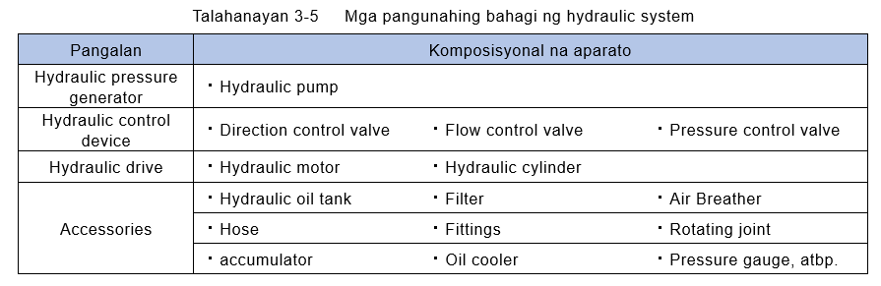
Istruktura ng Hydraulic Equipment
Ang hydraulic equipment ay maaaing hatiin sa mga equipment at accessories na may tatlong kakayahan,
① Hydraulic Generator (Pump)
Ito ang equipment na pina-pump ang hydraulic oil mula sa hydraulic oil tank at pinapadala ito sa circuit sa pagapply ng pressure.
② Hydraulic Regulator（Valve）
Ito ang equipment na nagkokontrol sa direksyon ng flowrate at pressure ng oil na mula sa hydraulic pump.
③ Hydraulic Driver（Actuator）
Ito ang equipment na nagkokonvert ng enerhiya ng high pressure hydraulic oil papunta papunta sa rotary motion at linear motion.
Pangalan
Komposiiyonal na aparato
teksto p.１０７/Suportang Aklat-Aralin p.５０－５１

Slide 55
Hydraulic Circuit ng Aerial Work Platform
Ito ang wheel-type aerial work platform na halimbawa ng hydraulic circuit ng aerial work platform.
teksto p.１０８/Suportang Aklat-Aralin p.５１

Slide 56
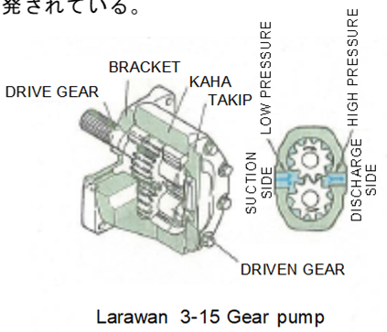
Hydraulic Generator
① Hydraulic Pump
Ang hydraulic pump ay pinapaandar ng engine gamit ang electric motor, nagpapump ng hydraulic oil mula sa hydraulic oil tank at nagsusupply ito hydraulic drive equipment (actuator) bilang high-pressure hydraulic oil. Ang mga hydraulic pump ay maaaring ma- categorize bilang sa mga sumusunod na istrucktura,
  Gear Pump
  Piston Pump (Plunger Pump)
  Vane Pump
  Screw Pump
  Others
Kasali sa mga nabanggit na pump, ilalarawan ang mga katangian ng gear pump na madalas na ginagamit na hydraulic pump ng mga working equipment sa pag-ikot, pag-angat/pagbaba at pagpapalawak ng boom ng aerial work platform
② Gear Pump
Ang gear pump ay isangg pump na nagpapaikot ng dalawang parehong gear sa loob ng casing at nagpapump ng hydraulic oil sa pamamagitan ng paguugnay nito.
【Katangian ng Gear Pump】
  Maliit at Magaan
  Madali lang ang mekanismo
  Hindi madaling masira
  Madaling i-maintain
teksto p.１０９/Suportang Aklat-Aralin p.５２

Slide 57
Hydraulic Driver
Ang actuator ay isang aparato na nagkokonvert ng hydraulic oil galing sa isang hydraulic pump patungo sa mekanikal (enerhiya). Depende sa paraan ng paggalaw nito, ito ay nahahati sa hydraulic cylinder na linear motion at isang hydraulic motor na rotary motion.
Ang mga hydraulic cylinder ay maaaring macategorize bilang sa mga sumusunod na istruktura,
teksto p.１１１/Suportang Aklat-Aralin p.５３

Slide 58
Hydraulic Regulator
Ang hydraulic regulator ay kinokontrol ang flow rate, pressure, direksyon ng pagdalog ng hydraulic oil papunta sa hydraulic driver (actuator) katulad ng hydraulic motor at hydraulic cylinder.
Ang hydraulic regulator ay maaaring macategorize bilang sa mga sumusunod na kakayahan nito,
teksto p.１１３/Suportang Aklat-Aralin p.５４

Slide 59
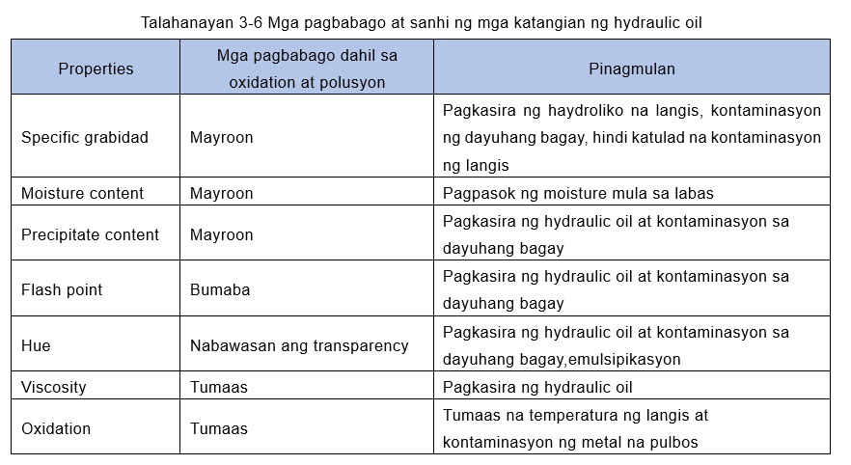
Pagkasira ng Hydraulic Oil
Ang hydraulic oil ay pinapump ng hydraulic pump sa mataas na pressure at pinapaandar nito ang hydraulic driver sa pamamagitan ng pagdaan nito sa pipeline at paulit-ulit na nito pinapatakbo ang working equipment. Dahil dito, umiinit ang hydraulic oil at nakikipag-ugnayan sa metal o hangin. Hindi maiiwasan kontaminasyon at pagkasira(oxidation) nito dahil sa sobrang pagtakbo nito.
Ang paggamit ng sira o kontaminadong hydraulic oil na ito ay maaaring magdulot ng malfunction ng hydraulic system, kaya mahalagang patuloy na suriin ang hydraulic oil at pamahalaan ito nang tama.
Ang pagkasira (oxidation) ay ang pagkasira ng mga bahagi ng hydraulic oil sa dahil sa mga kemikal na reaksyon, mga pagbabago sa mga katangian at sanhi dahil sa pagkasira ay ang mga sumusunod,
Properties
Mga pagbabago dahil sa
oxidation at polusyon
Pinagmulan
teksto p.１２１/Suportang Aklat-Aralin p.５５

Slide 60
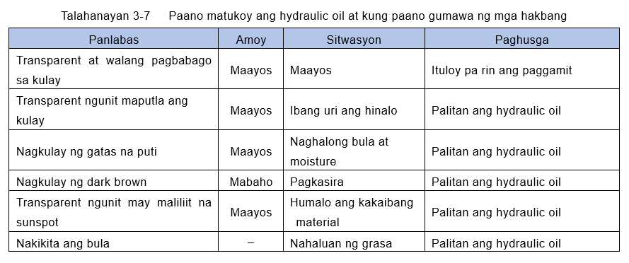
Pag-suri at Kontrol ng Hydraulic Oil
Ang hangin na pumapasok at lumalabas sa hydraulic oil tank ay nagdadala ng alikabok at tubig. Dahil ang hydraulic equipment ay naluluma, unti-unti rin nabubuo ang mga metal powder at ito ay humahalo sa hydraulic oil kaya kinakailangang regular na palitan ang hydraulic oil.
Para sa pagtukoy kung ang limitasyon sa paggamit ay naabot na dahil sa pagkasira ng hydraulic oil o kontaminasyon, mayroong visual test para sa hydraulic oil at isang property test sa pamamagitan ng siyentipikong pagsusuri. Ang paghatol ay ginawa sa pamamagitan ng paghahambing sa hindi pa nagamit na hydraulic oil.
Panlabas
Amoy
Sitwasyon
Paghusga
teksto p.１２１/Suportang Aklat-Aralin p.５６

Slide 61
Power Transmission Para sa Mga Truck-type
Dahil ang truck-type na aerial work platform ay
may working equipment na nakakabit sa itaas
na bahagi ng chassis ng truck, ang running
at operating device ay parehas
ng isang pangkaraniwan na truck.
Kaya kapag nagmamaneho sa pampublikong
kalsada gamit ang truck-type na aerial work platform,
kinakailangang magkaroon ng lisensya sa
pagmamaneho na naaayon sa sasakyan at sumunod sa Road Traffic Act.
Ang power transmission device para sa truck-type aerial work platform ay
ay isang front engine / rear drive type na ang mga gulong sa likuran ay pinapatakbo ng engine sa harap.
Ang power ng engine ay ipinapadala sa rear wheels at ito rin ang driving wheels na pinapakita sa kanan na larawan,
teksto p.１２４/Suportang Aklat-Aralin p.５７

Slide 62
Regulator of Truck-type
Kabilang sa mga uri ng brake, ang foot brake ay para sa pagpapabagal o pagpapahinto ng isang gumagalaw na sasakyan at parking brake na ginagamit sa pagpapark nito na may mekanismo na friction type brake na karaniwang ginagamit.
① Istraktura ng Parking Brake
Ang side brake ng isang pampasaherong sasakyan ay may istraktura na direktang humihinto ang rear wheels. Gayunpaman, para sa mga truck, una ang propeller shaft ay humihinto gamit ang side brake sa pamamagitan ng differential at hindi ng gulong.
② Mga pag-iingat sa paggamit
Ayon sa istruktura nito, kahit na inilapat ang side brake, kapag ang rear wheels ay umangat mula sa lupa, bigla itong iikot at hindi na gagana ang parking brake.
teksto p.１２９～１３０/Suportang Aklat-Aralin p.５８

Slide 63
Power Transmission Device ng Wheel at Crawler-Type Vehicle
①Wheel-type
Ang ibabang bahagi ng isang wheel-type aerial work platform ay may istraktura kung saan ang mekanikal na enerhiya na nabuo mula sa engine ay na-convert sa fluid energy (hydraulic pressure) gamit ang hydraulic pump. At ang hydraulic pressure ay ginagamit upang paikutin ang hydraulic motor.
Ang power transmission device ng wheel type vehicle ay pinapakita sa kanan na larawan.
② Crawler-type
Ang power transmission device ng crawler type aerial work platform ay karaniwang kapareho ng sa wheel-type aerial work platform, ngunit ang pagkakaiba sa uri ng gulong nito ay pwedeng pagalawin ang kaliwa at kanang gulong ng hindi sabay.
teksto p.１３１、１３５/Suportang Aklat-Aralin p.５９

Slide 64
Kabanata 4
Kaalaman sa Mechanics at Electric Shock, na Kailangan sa Pagmamaneho

Slide 65
Tatlong Elemento ng Puwersa
Ipinapakita ng Larawan 4-4 ang estado ng puwersa kapag
ang isang tao ay nagtutulak ng isang bagay. Sa ganitong paraan,
“Ang lugar kung saan kumikilos ang puwersa" (point of action)
“Ang direksyon kung saan kumikilos ang puwersa" (direksyon)
"Ang magnitude ng puwersa" (laki)
ay maaaring katawanin ng isang tuwid na linya.
Ang puwersa ay palaging mayroong tatlong elementong nito,
na tinatawag na "tatlong elemento ng puwersa".
teksto p.１４２/Suportang Aklat-Aralin p.６０

Slide 66
Synthesis at Dekomposisyon ng Puwersa
① Synthesis ng Puwersa
(a)Synthesis ng mga Puwersa sa Isang Tuwid na Linya
Tulad ng ipinapakita sa Larawan 4-7, ang resultang puwersa (R) kapag ang dalawang puwersa (F1 at F2) ay kumikilos sa isang tuwid na linya ay ang kabuuan ng mga puwersa kapag sila ay nasa parehong direksyon atgayundin, kapag ito ay nasa baliktad na direksyon, maaari itong kalkulahin sa pamamagitan ng pagkakaiba.
(b) Kung Iba rin ang Laki ng Sukat
Tulad ng ipinapakita sa Larawan. 4-8, dalawang puwersa F1 na may magkakaibang direksyon ng puwersa, mahahanap ang "result force (R)" kapag kumilos ang F2 sa O point.
Ito ay ang "result force (R)" na kinakailangan ng diagonal na linya sa ginuhit ng parallelogram (OBDA) na may F1 at F2 bilang dalawang panig
Ito ay tinatawag na "parallelogram of force".
Dekomposisyon ng Puwersa
Gaya ng ipinapakita sa Larawan 4-10, huwag umasa sa baybayin ng barkong lumulutang sa umaagos na ilog, ito ay konektado sa mga istaka (A, B) sa magkabilang pampang gamit ang isang lubid, at ang puwersa F ng barkong tangay at ang puwersa na inilapat sa lubid sa oras na iyon ay Fa at Fb, ayon sa pagkakabanggit.
Ang puwersa na inilapat sa lubid na ito ay maaaring makuha sa pamamagitan ng paggamit ng ng pabaligtad ang "parallelogram ng puwersa" tulad ng ipinapakita sa Larawan 4-10.
Ang isang parallelogram ay iginuhit na may reaksyong puwersa R ng puwersa F na dumadaloy sa barko bilang isang dayagonal na linya at ang bawat lubid ay may dalawang gilid, at ang haba ng Fa at Fb ng mga gilid sa oras na iyon ay ang mga puwersang inilapat sa lubid.
Ang paghahati ng isang puwersa sa dalawa o higit pang puwersa sa ganitong paraan ay tinatawag na "force dekomposisyon", at ang hinati na puwersa tulad ng Fa at Fb ay tinatawag na "components".
teksto p.１４３、１４５/Suportang Aklat-Aralin p.６１～６２

Slide 67
Moment ng Puwersa (１) Moment ng Puwersa
Ang puwersa na sumusubok na paikutin ang isang bagay ay tinatawag na "force moment", at ang laki ng moment (M) ay hindi limitado sa laki ng puwersa (F),at ang distansya sa pagitan ng gitna ng umiikot na axis at ang punto ng puwersa (haba ng braso: L) ay nauugnay at maaaring ipahayag bilang mga sumusunod.
Moment (M) = puwersa (F) × distansya (L)
teksto p.１４６/Suportang Aklat-Aralin p.６２

Slide 68
Moment ng Puwersa（２） Tightening Force ng Moment
Hayaang ang Fa at Fb ang mga puwersang kumikilos sa mga force point B na pinaghihiwalay ng L, ayon sa nababanggit.
Ang bawat moment (Ma, Mb) ay sa maaaring makuha.
Ｍａ＝ Ｆａ×２Ｌ
Ｍｂ＝ Ｆｂ×Ｌ
Kung ang puwersa (sandali) para sa paghigpit ng nut na ito ay pareho,ito ay nagiging Ma = Mb,
Ｆａ×２Ｌ＝Ｆｂ×Ｌ
２Ｆａ＝Ｆｂ
Ｆａ＝Ｆｂ／２.
Iyon ay, kapag ang puwersa (moment) para sa paghigpit ng nut ay pareho, ang puwersa ng Fa para sa paghigpit sa point A kung saan ang haba ng braso ay nadoble ay kalahati ng puwersa ng Fb para sa paghigpit sa malapit na point B.
Gayunpaman, sa kasong ito, ang distansya upang ilipat ang braso ay nagiging mas mahaba, at ang dami ng trabaho ay pareho kahit na ito ay higpitan ng A o B
teksto p.１４６/Suportang Aklat-Aralin p.６２～６３

Slide 69
Moment ng Puwersa (３) Pagkahulog ng Moment
Ang kaugnayan sa pagitan ng estabilidad at moment versus sa pagkahulog habang may aerial work platform work ay ipinaliwanag sa baba bilang isang halimbawa.
【Kundisyon 】
Ｏ: Fall fulcrum（Overhang na posisyon outrigger） ＷＧ：高所作業車の重量（重さ）（機体質量×ｇ）
Ｗ_{Ｇ}：Bigat ng aerial work platform（Bigat） （vehicle mass ratio×ｇ）
Ｗ：Total weight of load on the work platform
（Load mass×ｇ)
Ｌ: Distansya mula sa fulcrum O hanggang sa posisyon ng sentro ng grabidad(jyuushin) ng aerial work platform
ℓ：Pahalang na distansya mula sa fulcrum O hanggang sa sentro ng grabidad(jyuushin) ng load
Gamit ang fulcrum O bilang axis, ang moment ng puwersa na sumusubok na baligtarin ang aerial work platform ay ang fall moment (MW). Ang moment(MG) na kumikilos sa kabaligtaran ng direksyon sa moment na sumusubok na bumaligtad at sinusubukang mag-stabilize ay maaaring kalkulahin ng sumusunod na equation. 。
Fall Moment Ｍ_{Ｗ}＝ Ｗ×ℓ
Talahanayan moment Ｍ_{Ｇ}＝ Ｗ_{Ｇ}×Ｌ
Kung MG> MW, ang aerial work platform ay
matatag laban sa pagbagsak, at kung MG <MW, ito ay babagsak.
Kahit na pareho ang load, sa pamamagitan ng pagbaba o pagpapahaba ng boom, ang distansya (Q) sa sentro ng grabidad(jyuushin) ng load ay nagiging mas mahaba, ang fall moment (MW) ay tumataas, at ang panganib ng overturning ay tumataas.
teksto p.１４８/Suportang Aklat-Aralin p.６４～６５

Slide 70
Balanse ng Puwersa
① Balanse ng Puwersa
Kapag maraming puwersa ang kumikilos sa isang bagay at hindi gumagalaw ang bagay, ang mga puwersang iyon ay sinasabing "nabalanse.”
Halimbawa, kapag ang isang load ay isinabit gamit ang isang lubid, ang katotohanan na ang load ay nakatigil ay nangangahulugan na ang isang pataas na puwersa (F) na may parehong magnitude bilang ang grabidad (W = mg) na nabuo ng mass ng load ay kumikilos sa lubid , at inilapat ang puwersa. Sinasabing ito ay nasa balanseng estado
② Balanse ng Magkatulad na Puwersa
Ang katotohanan na ang puwersa na kumikilos sa balanse sa Larawan. 4-18 ay nakatigil ay nangangahulugan na ang counterclockwise moment (Ma) at ang clockwise moment (Mb) ng fulcrum ay pantay, na ipinahayag ng sumusunod na equation.
Ｍａ＝Ｍｂ
Ｍａ＝Ｗａ×ａ
Ｍｂ＝Ｗｂ×ｂ
Bilang karagdagan, sa balikat ng taong sumusuporta dito, Wa + Wb 。 = ang puwersa ng P ay kumikilos.
teksto p.１４９/Suportang Aklat-Aralin p.６５

Slide 71
Ang Mass at Sentro ng Grabidad (jyuushin)
① Mass
Ang mass ng isang bagay ay nag-iiba depende sa materyal kahit na ang volume ay pareho. Halimbawa, ang tingga ay mas mabigat kaysa sa bakal at ang kahoy ay mas magaan kaysa aluminyo.
Ito ay dahil sa pagkakaiba sa "mass per unit volume" (d).
② Sentro ng Grabidad (jyuushin)
Ang "sentro ng grabidad" (jyuushin) ay "ang punto kung saan kumikilos ang puwersa kapag ang grabidad na kumikilos sa bawat bahagi ng bagay ay pinagsama-sama", ngunit sa madaling salita, ito ang "sentro" ng bigat ng bagay.
Ang isang partikular na bagay ay may sariling sentro ng grabidad (jyuushin), at maliban kung ang bagay ay wala sa porma, ang posisyon ng sentro ng grabidad (jyuushin) ay hindi nagbabago kahit na ang posisyon o pagkakalagay ng bagay ay nagbabago.
Gayundin, hindi ito palaging nasa loob ng bagay.
Ang posisyon ng sentro ng grabidad (jyuushin) na ito ay isang mahalagang kadahilanan kapag isinasaalang-alang ang posisyon upang iangat ang isang bagay o ang pagbaligtad ng isang makina tulad ng isang aerial work platform.
teksto p.１５０/Suportang Aklat-Aralin p.６６

Slide 72
Sentro ng Grabidad(jyuushin) at Tatag (１) Tatag ng Bagay
Ang katotohanan na ang inilagay na bagay ay "maayos ang pag-paglapat" ay nangangahulugan na ito ay matatag nang walang panganib na tumagilid.
Tulad ng ipinapakita sa Larawan. 4-21, kapag ang patayo na linya na dumadaan sa gitna ng grabidad ng bagay ay dumaan sa ilalim na ibabaw na sumusuporta sa bagay, ang bagay ay nakaupo nang maayos at matatag, ngunit sa kabaligtaran, kapag ang patayo na linya ay lumihis mula sa ibaba, hindi matatag at mahuhulog. Ito ang kadahilanan kung bakit ang mga bagay ay may posibilidad na mahulog kapag inilagay sa slope o anggulo.
Gayundin, kahit na ang patayong linyang ito ay dumaan sa ibaba, Ang isang pinahabang bagay na may mataas na sentro ng grabidad (jyuushin), kahit na ang bahagyang pagtabingi ay maaaring maging sanhi ng patayong linyang ito na lumabas sa ibaba at tumaob.
Sa kabaligtaran, ang mga patag na bagay ay may mas kaunting panganib na mahulog.
Kahit na ang bagay ay kapareho ng (a) at (b) sa Larawan. 4-22, ito ay matatag dahil ang ilalim na bahagi ng (b) ay mas malaki at ang posisyon ng sentro ng grabidad (jyuushin) ay mas mababa kaysa sa (a) sa pamamagitan lamang ng pagbabago ng pagkakalagay Sa gayon,upang mapanatili ang bagay sa isang matatag na estado, mahalagang ilagay ito upang ang posisyon ng sentro ng grabidad(jyuushin) ay mababa at ang ilalim na lugar ay malawak.
teksto p.１５３/Suportang Aklat-Aralin p.６６～６７

Slide 73
Sentro ng Grabidad(jyuushin) at Tatag (２) Sentro ng Grabidad(jyuushin) at Estabilidad ng Dalawang Bagay
Sa Larawan 4-24, ang work platform ng aerial work platform (mass m1, weight W1 = m1g, sentro ng grabidad (jyuushin) position G1),kapag ang isang manggagawa at mga materyales (mass m2, timbang W2 = m2g, sentro ng grabidad (jyuushin) posisyon G2) ay inilagay, tumataas ang posisyon ng sentro ng grabidad(jyuushin) (G) habang tumataas ang sahig ng trabaho at ito ay nagiging (Hb → ha).
Bilang karagdagan, habang ang boom ay pinahaba at ang work platform ay lumalayo mula sa gitna ng aerial work platform, ang patayong linya na dumadaan sa G ay lumalapit sa tumataob na fulcrum (mga gulong, crawler, outrigger, atbp.) na sumusuporta sa aerial work platform ( ℓ1 → ℓ2). Nagiging hindi matatag na estado kung saan madaling mahulog.
Maglagay ng mga materyales na may mass na mas malaki kaysa sa tinukoy na halaga sa work platform, at pati na rin sa labas
Ito ang dahilan kung bakit mapanganib na magtrabaho nang hindi nakasabit ang outrigger.
Para sa parehong dahilan, mahalagang i-install ang aerial work platform nang pahalang hangga't maaari dahil may panganib na tumagilid kapag ginagamit ang aerial work platform sa isang slope o sa isang hilig na estado.
teksto p.１５４/Suportang Aklat-Aralin p.６７～６８

Slide 74
Inertia
Ang isang bagay ay may "pag-aari ng pagsisikap na panatilihin ang isang nakatigil na estado kapag ito ay nakatigil at upang ipagpatuloy ang paggalaw nito kapag ito ay gumagalaw" maliban kung ang isang puwersa ay inilapat mula sa labas. Ang nasabing pag-aari ay tinatawag na "inertia", at ang maliwanag na puwersa na kumikilos sa isang bagay dahil sa inertia ay tinatawag na "inertia force". Tumataas ang inertial force habang tumataas ang acceleration at tumataas ang mass.
Kapag ang isang tao ay sumakay sa work platform ng isang aerial work platform at biglang huminto, sinusubukan nitong tumalon palabas sa direksyon ng pag-ikot kahit na huminto ang work platform.
Ito ay dahil sinusubukan ng isang tao na ipagpatuloy ang isang rotational na paggalaw sa pamamagitan ng "inertia".
Samakatuwid, ang biglaang operasyon ay mapanganib
teksto p.１５６/Suportang Aklat-Aralin p.６９

Slide 75
Ang Friction at Estabilidad ng Aerial Work Platform
Kapag sinubukan mong iparada ang isang aerial work platform sa isang dalisdis at subukang magtrabaho, kakailanganin mong huminto gamit ang foot brake, maglagay ng parking brake, higit pang ihinto ito, at mag-install ng outrigger.。
Ngayon, kung iisipin mo ang tungkol sa friction dito, ang dahilan kung bakit maaari kang mag-decelerate at huminto gamit ang foot brake ay dahil gumagana ang frictional force ng preno. Mabisa ang parking brake dahil sa frictional force. Higit pa rito, dahil kumikilos ang frictional force sa pagitan ng ibabaw ng kalsada at ng mga gulong, ang aerial work platform ay maaaring panatilihing huminto kung ang mga preno ay inilapat. Gayunpaman, ang paghinto sa isang matarik na slope tulad ng ipinapakita sa Larawan. 4-33 ay magsisimulang tumakas sa parehong paraan kung ang ilang panlabas na puwersa na lumalampas sa static friction force ay inilapat, kahit na ito ay huminto at mananatiling matatag nang ilang sandali.
Kapag na-install ang mga outrigger, kumikilos ang frictional force sa pagitan ng jack, jack base, at ibabaw ng kalsada, at ang aerial work platform ay maaaring panatilihin sa isang matatag na estado. Gayunpaman, kung ang anggulo ng slope ay magiging malaki at ang direksyon ng puwersa ay nagbabago pati na rin ang frictional force na kumikilos sa pagitan ng gulong at ibabaw ng kalsada, ang aerial work platform ay magsisimulang lumabas.
Kapag nag-i-install ng aerial work platform at sinusubukang gumana, ang isa sa mga dahilan kung bakit dapat itong gamitin sa loob ng tinukoy na anggulo ng pagtabingi ay nauugnay sa naturang friction at sa katatagan ng sasakyan.
teksto p.１６０/Suportang Aklat-Aralin p.６９～７０

Slide 76
Load
Ang "load" ay ang puwersa na natanggap mula sa labas sa lahat o bahagi ng isang bagay tulad ng isang makina o istraktura.
① Pag-uuri ayon sa estado ng pagkilos ng pagkarga (puwersa)
Static load: Isang pare-parehong pagkarga kung saan ang magnitude at direksyon ng puwersang kumikilos sa isang bagay ay nakatigil anuman ang pagbabago sa oras.
Dynamic na pagkarga: Mayroong dalawang uri: paulit-ulit na pagkarga at pagkarga ng epekto.
・ Paulit-ulit na pagkarga: Isang load na may parehong direksyon ng pagkarga, nagbabago ang magnitude nito sa paglipas ng panahon, at paulit-ulit na kumikilos. 。
・Impact load: Isang malaking load na kumikilos kaagad. Halimbawa, kapag ang pagliko ng boom ay biglang tumigil, ang boomAng lateral load na inilapat ay ang impact load. Ang isang malaking load ay kumikilos sa boom, saglit na gumagalaw ang makina atbp.Nagdudulot ito ng pagkawasak.
② Pag-uuri ayon sa pamamahagi ng pagkarga
Maaari itong maiuri sa sumusunod na dalawang uri ayon sa estado ng pamamahagi ng panlabas na puwersa na kumikilos sa bagay.
Concentrated load: Isang puwersa na kumikilos sa isang punto sa ibabaw ng isang bagay. Halimbawa, may mga gulong at outrigger sa mga aerial work platform
Ito ay ang load na inilapat sa ground plane.
Naipamahagi na load: Isang puwersa na kumikilos nang may distribusyon sa ibabaw ng isang bagay. Halimbawa, ang ibabaw ng crawler ng isang aerial work platform ay nasa lupa.
Ito ay ang pagkarga na inilalapat. Sa partikular, ang isang load na may parehong panlabas na puwersa sa anumang ibabaw ay tinatawag na "equally distributed load".
teksto p.１６３、１６５/Suportang Aklat-Aralin p.７１

Slide 77
Ground Strength
Ang aerial work platform ay may istraktura kung saan ang sahig ng trabaho ay maaaring itaas o ang working radius ay maaaring taasan sa pamamagitan ng paggamit ng boom o isang elevating device upang mapabuti ang kahusayan sa trabaho. Dahil ang posisyon ng sentro ng grabidad(jyuushin) ay nagbabago sa pagbabagong ito sa work platform, kinakailangang magbayad ng sapat na pansin sa pagkahulog.
Bilang karagdagan, ang lakas ng lupa kung saan nakainstall ang crawler at outrigger, gulong na nagsisilbing mga fulcrum ay isang mahalagang kadahilanan sa mga hakbang laban sa pagbagsak ng mga aerial work platform.
Sa partikular, kapag ang mga aerial work platform ay inilagay sa hindi sementadong lupa para sa trabaho, may panganib na tumagilid dahil sa paghupa ng sumusuportang lupa, kaya suriin nang maaga ang kapasidad ng pagdadala ng lupa at ang mga gulong at outrigger ay hindi lulubog. ay mahalaga na mahilom gamit ang isang bakal na plato o katulad nito.
Ang mga aerial work platform ay kadalasang ginagamit sa medyo maikling panahon sa iba't ibang lugar depende sa nilalaman at sitwasyon ng trabaho. Samakatuwid, mahirap kumpirmahin ang lakas ng lupa kung saan naka-install ang aerial work platform sa bawat oras, ngunit posibleng tantiyahin ang lakas ng lupa mula sa kondisyon ng lupa sa lugar kung saan ito naka-install at ang mga resulta. ng geological survey sa kalapit na lugar. ay kinakailangan.
teksto p.１６８/Suportang Aklat-Aralin p.７２

Slide 78
Ground Pressure Kapag Gumagamit ng Outrigger
Ang magnitude ng load na kumikilos sa lupa (ground pressure) ay isa ring mahalagang tandaan para hindi bumagsak ang aerial work platform vehicle, gayundin ang lakas ng lupa.
Ground pressure kapag gumagamit ng outriggers
Para sa mga aerial work platform na may mga outrigger gaya ng mga trak, malaki ang pagbabago sa ground pressure na inilapat sa outrigger float depende sa direksyon ng boom, undulations, at expansion at contraction.
Ang paghupa ng outrigger float na ito sa panahon ng trabaho ay pinalalakas at ipinapadala sa work platform na matatagpuan sa dulo ng boom, kahit na ito ay bahagyang, na humahantong sa pagbagsak ng aerial work platform vehicle, na siyang mapanganib.
Samakatuwid, kapag nag-i-install sa hindi sementadong lupa, mahalagang suriin ang presyon ng lupa na inilapat sa mga outrigger at paghilom ang mga ito gamit ang isang bakal na plato upang ikalat ang presyon ng lupa upang maiwasan ang hindi pantay na paghupa.
teksto p.１６９、１７１/Suportang Aklat-Aralin p.７２

Slide 79
Electric Shock
Ang mga aerial work platform, na kadalasang ginagamit para sa panlabas na gawaing elektrikal/komunikasyon at gawaing konstruksyon, ay madalas na gumagana sa tabi ng mga kable ng kuryente, at kinakailangang palaging isaisip ang pag-iwas sa mga sakuna dahil sa electric shock.
Ang ibig sabihin ng "electric shock" ay kumunektang daloy ng electric current sa katawan ng tao, at tinatawag ding electric shock o electric shock.
Ang mga sanhi ng electric shock kapag ginagamit ang aerial work platform vehicle ay kinabibilangan ng contact sa power transmission lines at distribution lines, hindi wastong paggamit ng aerial work platform, at electric leakage dahil sa hindi magandang maintenance.
Ang katawan ng tao ay may mababang elektrikal na resistensya, at lalo na kapag ito ay basa ng tubig, ito ay lubhang mapanganib dahil ang agos ay madaling dumaloy. Sa banayad na mga kaso, ang mga sintomas tulad ng pansamantalang pananakit at pamamanhid ay maaaring sapat, ngunit sa mga malalang kaso, maaaring makuryente at mamatay.
Sa partikular, kapag ang isang electric current ay dumaan sa puso, ito ay nagdudulot ng malubhang sintomas tulad ng cardiac arrest, respiratory arrest, at shock, na nagreresulta sa kamatayan sa pamamagitan ng electric shock, at maaaring magdulot ng mga paso o tissue necrosis sa lugar kung saan ang electric current ay labis. .
teksto p.１７２、１７３/Suportang Aklat-Aralin p.７３

Slide 80
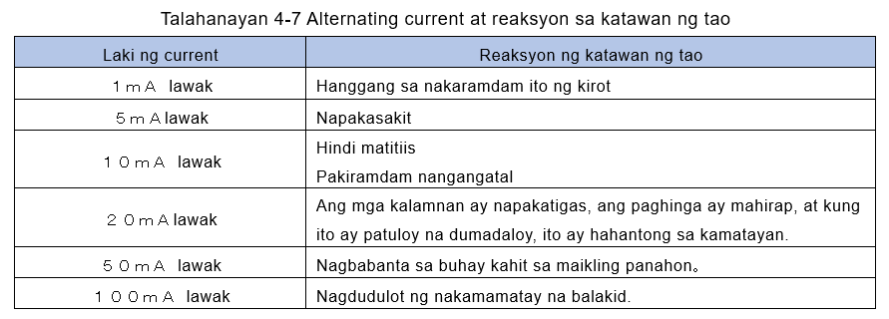
Epekto ng Electric Current sa Katawan ng Tao
① Mga factor na tumutukoy sa panganib ng electric shock
Ang kalubhaan ng pinsala sa katawan ng tao na dulot ng electric shock ay depende sa sitwasyon sa oras ng electric shock, ngunit ang mga sumusunod ay ang pangunahing mga kadahilanan.
  Pinapasigla ang kasalukuyang magnitude at dalas
  Oras na nagpapasigla
  Landas ng energization (landas ng kasalukuyang dumadaan sa katawan ng tao)
  Uri ng power supply (AC o DC), atbp.
  Sa pangkalahatan, masasabing kung mas malaki ang nagpapasiglang agos, mas mataas ang panganib, mas dumadaloy ang agos sa isang mahalagang bahagi tulad ng puso ng katawan ng tao, at kung mas mahaba ang daloy, mas mataas ang panganib.
  ② Epekto ng electric current sa katawan ng tao
Laki ng current
Reaksyon ng katawan ng tao
teksto p.１７４/Suportang Aklat-Aralin p.７３～７４

Slide 81
Mga Pag-iingat Kapag Nagtatrabaho Malapit sa mga Overhead Power Lines
Sa trabaho gumagamit ng aerial work platform, maraming aksidente sa electric shock ang naganap dahil sa pagkakadikit sa mga overhead na linya ng kuryente gaya ng mga transmission at distribution lines.
Lalo na sa kaso ng mga high-voltage power transmission lines, may panganib ng electric shock sa pamamagitan lamang ng paglapit sa power transmission line nang walang direktang pakikipag-ugnayan sa mga manggagawa o ang boom ng aerial work platform, kaya ang tinukoy na distansya (minimum separation distance) Ito ay kinakailangan upang lumayo sa lugar, gumawa ng mga kinakailangang hakbang sa pagprotekta, at magtalaga ng isang bantay upang isagawa ang gawain.
Isa pa, sa tag-araw, maraming nakalabas na bahagi ng katawan at basa ito ng pawis, kaya tumaas ang mga aksidente dahil sa electric shock.
Kapag ang pagtatayo, pagtatanggal, pag-inspeksyon, pagkukumpuni, pagpipinta, atbp. ng isang trabaho ay isinagawa gamit ang isang aerial work platform sa isang lugar na malapit sa nagcha-charge na electric wire ng isang overhead electric wire o isang electric machine, ito ay nakikipag-ugnayan sa charging electric. kawad. O, kung may panganib ng electric shock dahil sa papalapit, kinakailangang gawin ang mga sumusunod na hakbang.（Artikulo 349 Bahagi ng kaligtasan Artikulo 349）
    I-relocate ang charging circuit.
    Bakuran upang maiwasan ang electric shock.
    Ikabit ang insulating protective equipment sa charging circuit.
    Kung mahirap gumawa ng mga hakbang (1) hanggang (3) sa itaas, isang bantay ang itatalaga upang subaybayan ang gawain.
teksto p.１７４/Suportang Aklat-Aralin p.７４

Slide 82
Mga Pangunahing Bagay para Maka-iwas sa Electric Shock
Ang mga pangunahing bagay para sa pag-iwas sa electric shock kapag nagtatrabaho malapit sa transmission/distribution lines na maaaring magdulot ng electric shock ay ang mga sumusunod.
【Mga pangunahing bagay para sa mga hakbang sa pag-iwas sa electric shock.】
Kumonsulta nang maaga sa inyong power company.
Panatilihin ang isang ligtas na distansya sa mga linya ng paghahatid ng kuryente (ligtas na distansya ng paghihiwalay: tingnan ang Talahanayan 4-8).
Muling italaga ang taong namamahala sa pagsubaybay.
Mag-sagawa ng paunang pagpupulong sa plano ng trabaho.
Ipaalam nang lubusan ang mga pamamaraan ng trabaho sa mag-kaugnay na manggagawa.
Protektahan ang charging circuit kung kinakailangan.
Bilang karagdagan, kapag nagsasagawa ng trabahong humahawak sa charging circuit tulad ng inspeksyon at pagkukumpuni ng low-voltage charging circuit, kinakailangang magsuot ang manggagawa ng insulating protective equipment o gumamit ng live-line working equipment. (Artikulo 346 Mga Regulasyon sa Kaligtasan）
Bilang karagdagan, kapag nagsasagawa ng mga gawaing elektrikal tulad ng inspeksyon, pagkukumpuni, pagpipinta, ng electric circuit o ang bahaging sumusuporta dito sa isang lugar na malapit sa low-voltage charging electric circuit, kinakailangang gumawa ng mga hakbang tulad ng pag-attach ng insulating protective kagamitan sa electric circuit.（Artikulo 347 Mga Regulasyon sa Kaligtasan）
* 1 Insulation protective equipment: Isang electric safety cap, electric rubber gloves, insulating rubber boots, electric rubber sleeves, atbp. na pumipigil sa mga aksidente sa electric shock kapag isinusuot ng mga manggagawa.
* 2 Insulation armor: Insulation sheet, insulation cover, rubber insulation tube, atbp., na sumasaklaw sa charging part upang maiwasan ang electric shock kapag hinahawakan ang charging circuit o gumaganap ng electrical work.
*３Insulation protective equipment: Mga construction protective pipe na nakakabit sa high-voltage charging parts para maiwasan ang mga manggagawa na makuryente kapag nagtatrabaho malapit sa high-voltage charging parts gaya ng construction work. May protective sheet para sa construction.
teksto p.１７４/Suportang Aklat-Aralin p.７４－７５

Slide 83
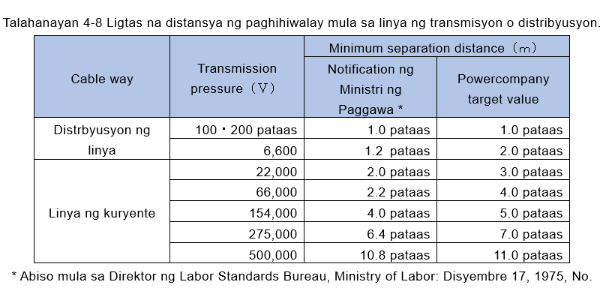
Ligtas na Distansya ng Pag-iwas Mula sa mga Overhead Power Lines
Cabel way
Transmission
Pressure(V)
Minimun separation distance(m)
Notification ng
Ministri ng
Paggawa*
Powercompany
Target value
teksto p.１７６/Suportang Aklat-Aralin p.７５

Slide 84
Kabanata 5
Mga Kaugnay na Batas at Regulasyon

Slide 85
Mga Bagay na Dapat Sundin (１)
Mga bagay na dapat sundin ng mga manggagawa（Nauugnay sa Artikulo 29 ng Mga Regulasyon sa Kaligtasan)
Dapat obserbahan ng mga manggagawa ang mga sumusunod na item tungkol sa mga kagamitang pangkaligtasan, atbp.
Huwag tanggalin ang aparatong pangkaligtasan o iwala ang paggana nito.
ung kinakailangan na pansamantalang alisin ang aparatong pangkaligtasan, atbp., o iwala ang paggana nito, kumuha ng pahintulot ng contractor sa madaling panahon.
Kung nakakuha ka ng pahintulot na mag-alis ng isang aparatong pangkaligtasan o iwala ang paggana nito, ibalik ito kaagad sa kasalukuyang estado pagkatapos na hindi na ito kinakailangan.
Kung matuklasan na ang aparatong pangkaligtasan, atbp. ay inalis o nawala ang paggana nito, abisuhan kaagad ang contractor sa ganoong epekto.
Negosyong nangangailangan ng espesyal na edukasyon (na nauugnay sa Artikulo 36 ng Mga Regulasyon sa Kaligtasan at Kalusugan)
Kapag ang isang operator ng negosyo ay naglagay ng isang manggagawa sa susunod na trabaho, ang espesyal na edukasyon ay dapat ibigay.
⑩ 5 Pagmamaneho sa mga aerial work platform na may taas na sahig sa trabaho na wala pang 10 metro
㊶ Mga gawaing nauugnay sa gawaing isinagawa gamit ang full harness type na kagamitan sa pag-iwas sa pagkahulog sa mga lugar kung saan mahirap magbigay ng sahig ng trabaho sa taas na 2 metro o higit pa.
teksto p.１８９、１９０/Suportang Aklat-Aralin p.７６

Slide 86
Mga Naaangkop na Batas at Regulasyon （２）
Mga kwalipikasyon para sa mga paghihigpit sa trabaho (na may kaugnayan sa Artikulo 41 ng Mga Regulasyon sa Kaligtasan at Kalusugan)
Mga taong maaaring magtrabaho sa mga aerial work platform na may taas na sahig sa trabaho na 10 metro o higit pa (hindi kasama ang pagmamaneho sa kalsada)
Ang mga nakalista sa ibaba.
① Ang mga nakatapos ng pagsasanay sa kasanayan sa pagmamaneho ng sasakyan sa trabaho sa mataas na lugar
② Iba pang mga tao na tinukoy ng Ministro ng Kalusugan, Paggawa at Kapakanan
Muling pagpapalabas ng sertipiko ng pagkumpleto ng pagsasanay sa kasanayan, atbp. (na nauugnay sa Artikulo 82 ng Mga Regulasyon sa Kaligtasan at Kalusugan)
① Kung ang isang tao na nakatanggap ng sertipiko ng pagsasanay sa kasanayan ay nawala o nasira, ang sertipiko ng pagsasanay sa kasanayan ay muling ibibigay.
Isumite ang application form (Form No. 18) sa rehistradong institusyon ng pagsasanay na nakatanggap ng sertipiko ng pagkumpleto ng pagsasanay sa kasanayan, at muling ibigay ang sertipiko ng pagkumpleto ng pagsasanay sa kasanayan.
kailangang tumanggap.
(2) Kapag ang isang tao na nabigyan ng sertipiko ng pagsasanay sa kasanayan ay nagbago ng kanyang pangalan, mag-aplay para sa aplikasyon sa pagpapalit ng sertipiko ng pagsasanay sa kasanayan (Form Blg. 18).
Dapat itong isumite sa rehistradong institusyon ng pagsasanay na nakatanggap ng sertipiko ng pagkumpleto ng pagsasanay sa kasanayan at ang sertipiko ng pagkumpleto ng pagsasanay sa kasanayan ay dapat na muling isulat.
teksto p.１９１、１９２/Suportang Aklat-Aralin p.７６～７７

Slide 87
Mga Naaangkop na Batas at Regulasyon （３）
Mga bagay na dapat pamahalaan kapag nagtatrabaho sa mga aerial work platform
(1) Plano sa trabaho (na nauugnay sa Artikulo 194-9 ng Mga Regulasyon sa Kaligtasan at Kalusugan)
① Kapag nagtatrabaho ang operator ng negosyo gamit ang aerial work platform, ang sitwasyon ng lugar na nauugnay sa trabaho at ang aerial work platform
Ang isang plano sa trabaho na umaangkop sa uri at kakayahan, atbp. ay dapat na maitatag, at ang trabaho ay dapat isagawa ayon sa plano ng trabaho.
② Dapat ipakita ng plano sa trabaho kung paano gagana sa aerial work platform.
③ Kapag nagpasya ang operator ng negosyo sa plano ng trabaho, dapat niyang ipaalam sa mga manggagawa na nag-aalala tungkol sa paraan ng pagtatrabaho sa aerial work platform.
Hindi naman dapat.
(2) Konduktor sa trabaho (na may kaugnayan sa Artikulo 194-10 ng Mga Regulasyon sa Kaligtasan)
・ Kapag nagtatrabaho sa isang aerial work platform, ang operator ng negosyo ay dapat humirang ng isang kumander para sa trabaho at magtatalaga sa taong iyon ng plano ng trabaho batay sa (1).
Dapat utusan.
(3) Pag-iwas sa pagkahulog, atbp. (na nauugnay sa Artikulo 194-11 ng Mga Regulasyon sa Kaligtasan at Kalusugan)
・ Kapag nagtatrabaho sa mga aerial work platform, dapat pigilan ng business operator ang panganib ng mga manggagawa dahil sa pagkahulog o pagbagsak ng aerial work platform.
Ang mga kinakailangang hakbang ay dapat gawin tulad ng mga nakabitin na outrigger, pagpigil sa hindi pantay na paghupa ng lupa, at pagpigil sa pagbagsak ng balikat.
(4) Signal (kaugnay sa Artikulo 194-12 ng Mga Regulasyon sa Kaligtasan at Kalusugan)
・ Kapag nagtatrabaho sa mga aerial work platform at nagpapatakbo ng work floor sa isang lugar maliban sa work floor, ang business operator ay dapat makipagtulungan sa mga manggagawa sa work floor.
Upang matiyak ang pakikipag-usap sa taong nagpapatakbo sa sahig ng trabaho sa isang lugar maliban sa sahig ng trabaho, magtakda ng isang tiyak na signal at humirang ng taong nagbibigay ng signal.
Ang tao ay dapat gumawa ng mga kinakailangang hakbang tulad ng pagpapagawa sa kanya.
teksto p.１９４/Suportang Aklat-Aralin p.７７～７８

Slide 88
Mga Naaangkop na Batas at Regulasyon （４）
Mga bagay na dapat pamahalaan kapag nagmamaneho ng mga aerial work platform (Bahagi 1)
(1) Mga hakbang kapag lumalayo sa posisyon sa pagmamaneho (na nauugnay sa Artikulo 194-13 ng Mga Regulasyon sa Kaligtasan at Kalusugan)
① Kapag ang driver ng aerial work platform ay umalis sa driving position para sa pagmamaneho (ang mga manggagawa ay nasa sahig ng trabaho at nagtatrabaho)
Maliban kapag sinusubukan mong gawin ang trabaho. ) Ipagawa sa driver ang mga sumusunod na hakbang.
(A) Ilagay ang sahig ng trabaho sa pinakamababang posisyong pagbaba.
(B) Mga hakbang upang pigilan ang aerial work platform mula sa pagtakas, tulad ng pagpapahinto sa prime mover at secure na paglalagay ng preno upang mapanatili ang tumigil na estado.
Kunin mo.
② Dapat gawin ng driver ng aerial work platform ang mga hakbang na nakalista sa ① kapag aalis sa driving position para sa pagmamaneho sa aerial work platform.
Hindi naman dapat.
③ Ang business operator ay isang manggagawa na nakasakay sa work floor ng isang aerial work platform o malapit nang magtrabaho, at ang driver ay nagmamaneho.
Kapag aalis sa posisyon sa pagmamaneho para sa layunin, gumawa ng mga hakbang tulad ng paglalagay ng preno upang panatilihing tumigil ang aerial work platform.
Dapat kunin.
④ Ang driver ng aerial work platform ay dapat gumawa ng mga hakbang na ③ kapag aalis sa driving position para sa pagpapatakbo ng aerial work platform.
(2) Mga paghihigpit sa pagsakay (kaugnay sa Artikulo 194-15 ng Mga Regulasyon sa Kaligtasan at Kalusugan)
・ Kapag nagtatrabaho sa mga aerial work platform, ang operator ng negosyo ay hindi dapat maglagay ng mga manggagawa sa anumang lugar maliban sa upuan ng pasahero at sahig ng trabaho.
(3) Mga paghihigpit sa paggamit (Artikulo 194-16 ng Mga Regulasyon sa Kaligtasan at Kalusugan)
-Para sa mga aerial work platform, ang operator ay dapat magdala ng load (ibig sabihin ang maximum load na maaaring buhatin sa pamamagitan ng paglalagay ng tao o load sa work floor, depende sa istraktura at mga materyales ng aerial work platform) at iba pa. Huwag gumamit lampas sa kapasidad.
teksto p.１９５～１９７/Suportang Aklat-Aralin p.７８

Slide 89
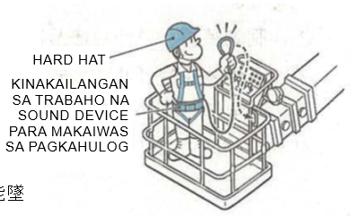
Mga Naaangkop na Batas at Regulasyon （５）
Mga bagay na dapat pamahalaan kapag nagmamaneho ng mga aerial work platform (Bahagi 2)
(4) Mga paghihigpit sa paggamit maliban sa pangunahing paggamit (na may kaugnayan sa Artikulo 194-17 ng Mga Regulasyon sa Kaligtasan at Kalusugan)
・ Hindi dapat gamitin ng business operator ang aerial work platform para sa anumang layunin maliban sa pangunahing layunin ng aerial work platform, tulad ng pagbubuhat ng load. Gayunpaman, hindi ito dapat ilapat kapag walang panganib na magdulot ng panganib sa mga manggagawa.
(5) Kinakailangang pagganap Paggamit ng kagamitan sa pag-iwas sa pagkahulog, atbp. (na nauugnay sa Artikulo 194-22 ng Mga Regulasyon sa Kaligtasan)
① Ang business operator ay isang aerial work platform (ang sahig ng hard hat business ay tumataas lamang patayo sa ground plane).
O, hindi kasama ang mga may pababang istraktura. ) Ay ginagamit para sa kinakailangang pagganap ng pag-iwas sa pagbagsak ng negosyo
Kapag ginagawa ito, bumabagsak ang pagganap na kinakailangan ng mga manggagawa sa kagamitan sa sahig ng trabaho ng aerial work platform.
Dapat kang gumamit ng mga restraint shell, atbp.
(2) Dapat gamitin ng mga manggagawa sa work floor equipment ng aerial work platform ang kinakailangang performance fall prevention equipment, atbp.
Dapat gamitin.
teksto p.１９５～１９７/Suportang Aklat-Aralin p.７９

Slide 90
Mga Naaangkop na Batas at Regulasyon （６）
Mga bagay tungkol sa self-inspection ng aerial work platform (Bahagi 1)
(1) Pana-panahong pag-inspeksyon sa sarili (na may kaugnayan sa Artikulo 194-23 at Artikulo 194-24 ng Mga Regulasyon sa Kaligtasan at Kalusugan)
①Dapat na regular na inspeksyon ng operator ng negosyo ang mga aerial work platform minsan bawat taon o mas kaunti.
Gayunpaman, hindi ito nalalapat sa aerial work platform na hindi ginagamit sa loob ng higit sa isang taon.
② Dapat na regular na inspeksyunin ng operator ng negosyo ang mga sumusunod na item isang beses bawat buwan para sa mga aerial work platform.
Gayunpaman, hindi ito nalalapat sa aerial work platform na hindi ginagamit para sa isang panahon na lumampas sa Enero.
(A) Pagkakaroon o kawalan ng mga abnormalidad sa braking device, clutch at operating device
(B) Pagkakaroon o kawalan ng mga abnormalidad sa kagamitan sa trabaho at hydraulic equipment
(C) Pagkakaroon o kawalan ng abnormalidad sa kagamitang pangkaligtasan
③ Kapag sinimulan muli ng operator ng negosyo ang paggamit ng mga aerial work platform na hindi gagamitin sa loob ng higit sa Enero, ang mga bagay na nakalista sa ② ay ilalapat.
Dapat magsagawa ng self-inspection.
(2) Mga rekord ng regular na inspeksyon sa sarili (na may kaugnayan sa Artikulo 194-25 ng Mga Regulasyon sa Kaligtasan at Kalusugan)
・ Kapag nagsagawa ng self-inspection, dapat itala ng business operator ang mga sumusunod na item at iimbak ang mga ito sa loob ng 3 taon.
① Petsa ng inspeksyon
② Paraan ng inspeksyon
③ Lugar ng inspeksyon
④ Resulta ng inspeksyon
⑤ Pangalan ng taong nagsagawa ng inspeksyon
⑥ Kapag ang mga pagkukumpuni o iba pang hakbang ay ginawa batay sa mga resulta ng inspeksyon, ang mga detalye
teksto p.１９７、１９８/Suportang Aklat-Aralin p.７９ー８０

Slide 91
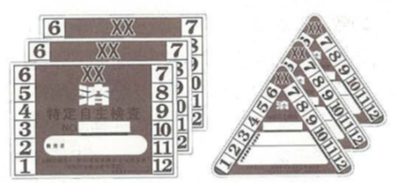
Mga Naaangkop na Batas at Regulasyon （７）
Mga bagay tungkol sa self-inspection ng aerial work platform (Bahagi 2)
(3) Tinukoy na boluntaryong inspeksyon (na nauugnay sa Artikulo 194-26 ng Mga Regulasyon sa Kaligtasan at Kalusugan)
① Ang partikular na inspeksyon sa sarili para sa mga aerial work platform ay (1) (1) boluntaryong inspeksyon.
(2) Ang mga probisyon ng Article 151-24, Paragraph 2 ng Occupational Safety and Health Regulations ay batay sa Ordinansa ng Ministry of Health, Labor and Welfare, Artikulo 45, Paragraph 2 ng Act on Aerial Work Platforms.
Inilalapat nito ang mutatis mutandis sa mga manggagawa na may mga kwalipikasyon na dapat matukoy. Sa kasong ito, Artikulo 151-24, Talata 2, Aytem 1 ng Mga Regulasyon sa Kaligtasan at Kalusugan sa Trabaho
Ang terminong "forklift" sa gitna ay dapat basahin bilang "aerial work platform".
③ Ang operator ng negosyo ay dapat gumamit ng mga aerial work platform para sa operasyon (limitado sa mga napapailalim sa Artikulo 48, Paragraph 1 ng Road Transport Vehicle Law).
Kung ang inspeksyon ay isinagawa batay sa mga probisyon ng parehong talata, hindi kinakailangang magsagawa ng self-inspection ng (1) ① para sa bahaging na-inspeksyon.
④ Tungkol sa aplikasyon ng mga probisyon ng (2) kapag ang isang partikular na inspeksyon sa sarili para sa mga aerial work platform ay isinasagawa ng isang inspektor, mangyaring sumangguni sa (2) ⑤.
Ang "pangalan ng taong nagsagawa ng inspeksyon" ay ang "pangalan ng inspektor".
⑤ Kapag nagsagawa ng boluntaryong inspeksyon ang operator ng negosyo sa aerial work platform, ang aerial work platform
Posibleng linawin ang petsa ng partikular na boluntaryong inspeksyon sa isang madaling makitang lugar.
Ang marka ng inspeksyon ay dapat na nakakabit.
(4) Inspeksyon bago simulan ang trabaho (na may kaugnayan sa Artikulo 194-27 ng Mga Regulasyon sa Kaligtasan at Kalusugan)
・ Kapag nagtatrabaho ang operator ng negosyo gamit ang aerial work platform, bago simulan ang trabaho sa araw na iyon,
Dapat suriin ang mga function ng braking device, operating device at gumaganang device.
(5) Mga pagkukumpuni, atbp. (na nauugnay sa Artikulo 194-28 ng Mga Regulasyon sa Kaligtasan at Kalusugan)
・ Kung ang operator ng negosyo ay nakakita ng anumang abnormalidad sa self-inspection ng (1) ① o ② o sa inspeksyon ng (4), ito ay aayusin kaagad.
Ang mga kinakailangang hakbang ay dapat gawin.
teksto p.１９９/Suportang Aklat-Aralin p.８０－８１

Slide 92
Mga Naaangkop na Batas at Regulasyon （８）
Mga usapin tungkol sa pag-iwas sa panganib dahil sa mga pag-crash, pagbagsak ng paglipad, atbp. (Bahagi 1)
(1) Pag-install ng mga sahig ng trabaho, atbp. (na nauugnay sa Artikulo 518 ng Mga Regulasyon sa Kaligtasan at Kalusugan)
① Dahil sa isang pag-crash kapag nagtatrabaho ang operator ng negosyo sa isang lugar na may taas na 2 metro o higit pa (hindi kasama ang gilid ng sahig ng trabaho, mga bakanteng, atbp.)
Kapag may panganib ng panganib sa mga manggagawa, ang sahig ng trabaho ay dapat na ibigay sa pamamagitan ng isang paraan tulad ng pag-assemble ng plantsa.
② Kapag mahirap para sa operator ng negosyo na mag-set up ng isang palapag ng trabaho ayon sa mga probisyon ng (1), ang isang lambat ay inilalagay at ang manggagawa ay binibigyan ng kagamitan sa pag-iwas sa pagkahulog na may kinakailangang pagganap.
Kinakailangang gumawa ng mga hakbang upang maiwasan ang panganib ng mga manggagawa dahil sa isang pag-crash tulad ng paggamit nito.
(2) Mga enclosure tulad ng mga opening (na may kaugnayan sa Artikulo 519 ng Safety and Health Regulations)
① Dapat ilagay ng operator ng negosyo ang gilid ng sahig ng trabaho na may taas na 2 metro o higit pa, isang butas, atbp. kung saan may panganib ng panganib sa mga manggagawa dahil sa isang pag-crash.
Ang mga enclosure, mga handrail, mga saplot, atbp. (mula rito ay tinutukoy bilang "mga enclosure, atbp." sa artikulong ito) ay dapat ibigay.
② Kapag napakahirap para sa operator ng negosyo na magbigay ng isang enclosure, atbp. ayon sa mga probisyon ng (1), o kapag ang enclosure, atbp. ay pansamantalang inalis dahil sa mga pangangailangan sa trabaho,
Mga hakbang upang maiwasan ang panganib ng mga manggagawa dahil sa pagkahulog, tulad ng paglalagay ng lambat at paggamit ng mga manggagawa ng kinakailangang kagamitan sa pag-iwas sa pagkahulog sa pagganap
Dapat kunin.
③Kinakailangang pagganap Paggamit ng kagamitan sa pag-iwas sa pagkahulog, atbp. (na nauugnay sa Artikulo 520 ng Mga Regulasyon sa Kaligtasan)
・ Kapag inutusan ang manggagawa na gamitin ang kinakailangang kagamitan sa pag-iwas sa pagkahulog ng pagganap, atbp. sa mga kaso ng (1) ① at (2) ②,
Dapat mong gamitin ito.
teksto p.２０１/Suportang Aklat-Aralin p.８１

Slide 93
Mga Naaangkop na Batas at Regulasyon （９）
Mga bagay tungkol sa pag-iwas sa panganib dahil sa mga pag-crash, pagbagsak ng paglipad, atbp. (Bahagi 2)
(4) Kinakailangang pagganap Mga kagamitan sa pag-install para sa kagamitan sa pag-iwas sa pagkahulog, atbp. (na nauugnay sa Artikulo 521 ng Mga Regulasyon sa Kaligtasan)
①Kapag ang operator ng negosyo ay nagtatrabaho sa isang lugar na may taas na 2 metro o higit pa, ang manggagawa ay kinakailangang magbigay ng kagamitan sa pag-iwas sa pagkahulog na may kinakailangang pagganap.
Kapag ginagamit ito, kinakailangang mag-install ng kagamitan atbp. upang ligtas na ikabit ang kinakailangang kagamitan sa pag-iwas sa pagkahulog ng pagganap atbp.
② Kapag pinahintulutan ng employer na gamitin ng mga manggagawa ang kinakailangang kagamitan sa pag-iwas sa pagkahulog ng pagganap, atbp., ang kinakailangang kagamitan sa pag-iwas sa pagkahulog ng pagganap, atbp. at
Dapat itong suriin paminsan-minsan para sa anumang mga abnormalidad sa kagamitan sa pag-install, atbp.
(5) Pagbabawal sa trabaho sa masamang panahon (na may kaugnayan sa Artikulo 522 ng Mga Regulasyon sa Kaligtasan at Kalusugan)
・ Kapag nagtatrabaho sa isang lugar na may taas na 2 metro o higit pa, ang operator ng negosyo ay kailangang gawin ito dahil sa masamang panahon tulad ng malakas na hangin, malakas na ulan, at malakas na niyebe.
Kapag ang panganib ay inaasahan sa pagganap ng trabaho, ang mga manggagawa ay hindi dapat makisali sa trabaho.
(6) Pagpapanatili ng liwanag (na may kaugnayan sa Artikulo 523 ng Mga Regulasyon sa Kaligtasan at Kalusugan)
・ Kapag ang operator ng negosyo ay nagtatrabaho sa isang lugar na may taas na 2 metro o higit pa, ang illuminance na kinakailangan upang maisagawa ang trabaho nang ligtas.
Dapat panatilihin.
teksto p.２０２/Suportang Aklat-Aralin p.８１

Slide 94
Mga Naaangkop na Batas at Regulasyon （１０）
Mga bagay tungkol sa pag-iwas sa panganib dahil sa mga pag-crash, pagbagsak ng paglipad, atbp. (Bahagi 3)
(7) Pag-install ng kagamitan para sa pagtaas at pagbaba (na may kaugnayan sa Artikulo 526 ng Mga Regulasyon sa Kaligtasan at Kalusugan)
① Kapag ang operator ng negosyo ay nagtatrabaho sa isang lugar kung saan ang taas o lalim ay lumampas sa 1.5 metro, ligtas ang mga manggagawang nasa trabaho.
Ang mga kagamitan para sa pagtaas at pagbaba ay dapat ibigay. Gayunpaman, dahil sa likas na katangian ng trabaho, kinakailangan na magbigay ng kagamitan para sa ligtas na pag-akyat at pagbaba.
Hindi ito nalalapat kapag ito ay lubhang mahirap.
② Ang mga manggagawang nakikibahagi sa gawain ng (1) ay dapat mag-alala kung ang kagamitan, atbp. para sa ligtas na pag-akyat at pagbaba ay ibinigay alinsunod sa mga probisyon ng pangunahing sugnay ng parehong talata.
Kailangan mong gumamit ng kagamitan atbp.
(8) Walang pagpasok (na may kaugnayan sa Artikulo 530 ng Mga Regulasyon sa Kaligtasan at Kalusugan)
・ Hindi dapat pahintulutan ng employer ang mga manggagawa maliban sa mga kaugnay na manggagawa na makapasok sa mga lugar kung saan may panganib ng panganib sa mga manggagawa dahil sa pag-crash.
(9) Pag-iwas sa panganib dahil sa pagbagsak ng mga bagay mula sa matataas na lugar (na may kaugnayan sa Artikulo 536 ng Mga Regulasyon sa Kaligtasan at Kalusugan)
①Kapag ang isang operator ng negosyo ay naghulog ng isang bagay mula sa taas na 3 metro o higit pa, may panganib sa mga manggagawa tulad ng pag-install ng angkop na kagamitan sa paghuhulog at pagtatalaga ng isang bantay.
Dapat gawin ang mga hakbang upang maiwasan ito.
②Ang mga manggagawa ay hindi dapat maghulog ng isang bagay mula sa taas na 3 metro o higit pa maliban kung ang mga hakbang na tinukoy sa (1) ay ginawa.
teksto p.２０２/Suportang Aklat-Aralin p.８２－８３

Slide 95
Mga Naaangkop na Batas at Regulasyon （１１）
Mga bagay tungkol sa pag-iwas sa panganib dahil sa mga pag-crash, pagbagsak ng paglipad, atbp. (Bahagi 4)
(10) Pag-iwas sa Panganib Dahil sa mga Nahuhulog na Bagay (Nauugnay sa Artikulo 537 ng Regulasyon sa Kaligtasan) (teksto p.203)
Kapag may panganib sa mga manggagawa dahil sa pagkahulog ng isang bagay sa lugar ng trabaho, ang contractor ay dapat gumawa ng mga hakbang upang maiwasan ang panganib, tulad ng pag-install ng net protection equipment at pagtatakda ng entry area
(11) Pag-iwas sa Panganib sa Lumilipad na mga Bagay (Nauugnay sa Regulasyon sa Pangkaligtasan Artikulo 538) (teksto p.203)
・Kapag may panganib na ang isang bagay ay maaaring lumipad patungo sa isang manggagawa para sa trabaho, ang contractor ay dapat mag-install ng mga kagamitan upang maiwasan ang paglipad at gumawa ng mga hakbang upang maiwasan ang panganib, tulad ng paggamit ng manggagawa sa kagamitang pang-proteksyon ay dapat gawin.
(12) Pag-suot ng Hard Hat (Nauugnay sa Artikulo 539 ng Regulasyon sa Kaligtasan) (teksto p.203）
Kapag ang contractor ay nagtatrabaho sa paligid ng slipway, sa isang mataas na gusali atbp., kung saan ang ibang mga manggagawa ay nagtatrabaho sa itaas nito, upang maiwasan ang panganib ng mga manggagawa dahil sa paglipad o pagkahulog ng mga bagay, ang mga manggagawa na nasa trabaho ay dapat magsuot ng isang hard hat.
Ang mga manggagawang nasa trabaho ① ay kailangang magsuot ng hard hat.
teksto p.２０３/Suportang Aklat-Aralin p.８３

